Slide 1
MATEMATIKA
splošna gimnazija – 1. letnik

Slide 2
VSEBINA
1 NARAVNA IN CELA ŠTEVILA
2 DELJIVOST NARAVNIH ŠTEVIL
3 IZJAVE IN MNOŽICE
4 RACIONALNA ŠTEVILA
5 REALNA ŠTEVILA
6 LINEARNA FUNKCIJA
7 GEOMETRIJA V RAVNINI

Slide 3
1 NARAVNA IN CELA ŠTEVILA

Slide 4
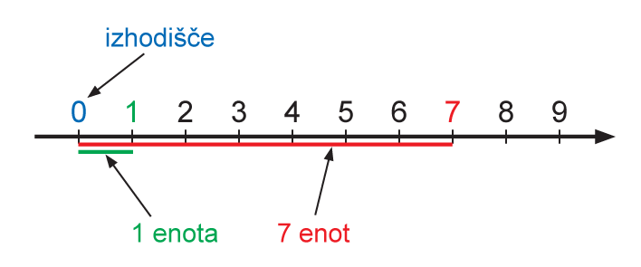
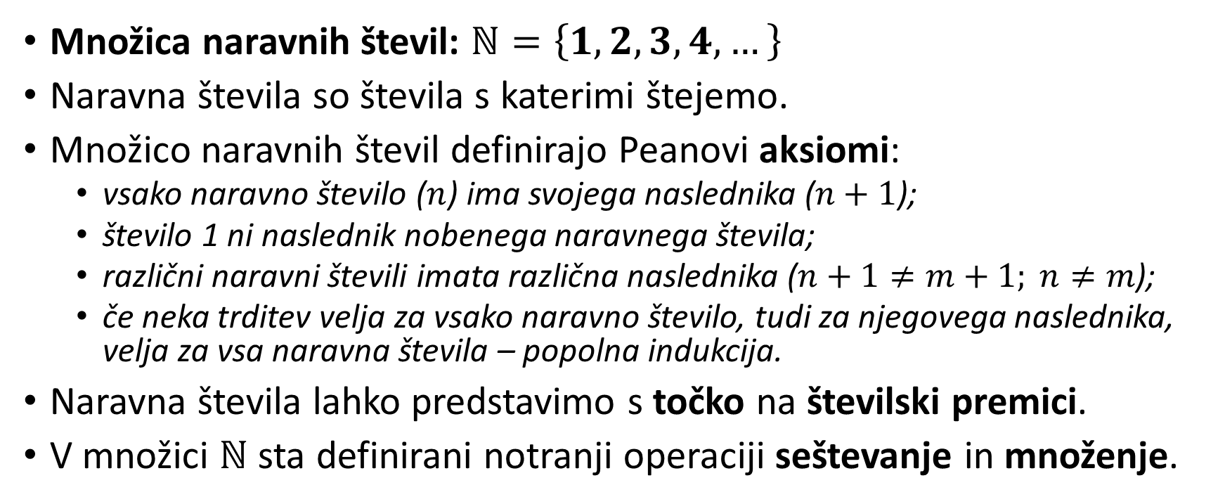
1. 1 NARAVNA ŠTEVILA
Množica naravnih števil: $ℕ=\left\{1, 2, 3, 4, …\right\}$
Naravna števila so števila s katerimi štejemo.
Množico naravnih števil definirajo Peanovi aksiomi:
vsako naravno število ($n$) ima svojega naslednika ($n+1$);
število 1 ni naslednik nobenega naravnega števila;
različni naravni števili imata različna naslednika ($n+1≠m+1; n≠m$);
če neka trditev velja za vsako naravno število, tudi za njegovega naslednika, velja za vsa naravna števila – popolna indukcija.
Naravna števila lahko predstavimo s točko na številski premici.
V množici $ℕ$ sta definirani notranji operaciji seštevanje in množenje.

Slide 5
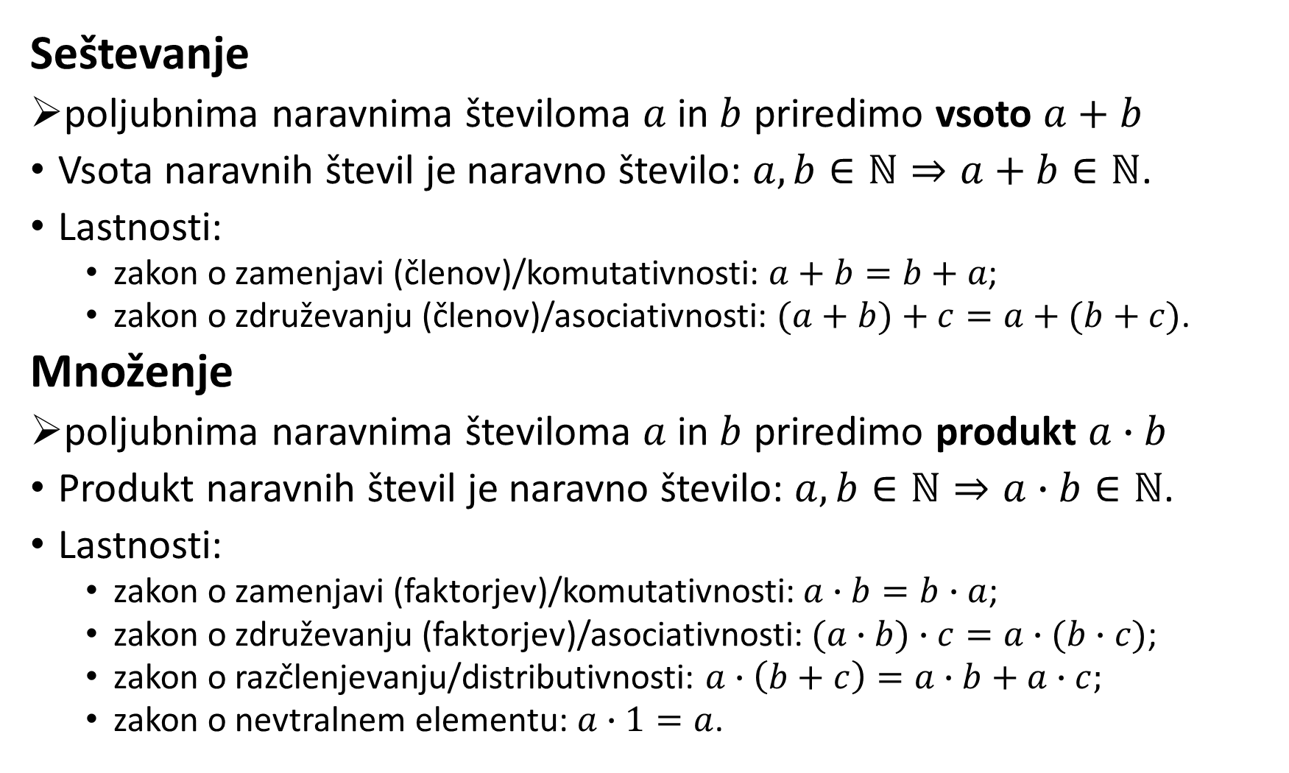
Seštevanje
poljubnima naravnima številoma $a$ in $b$ priredimo vsoto $a+b$
Vsota naravnih števil je naravno število: $a,b∈ℕ⇒a+b∈ℕ$.
Lastnosti:
zakon o zamenjavi (členov)/komutativnosti: $a+b=b+a$;
zakon o združevanju (členov)/asociativnosti: $(a+b)+c=a+(b+c)$.
Množenje
poljubnima naravnima številoma $a$ in $b$ priredimo produkt $a∙b$
Produkt naravnih števil je naravno število: $a,b∈ℕ⇒a∙b∈ℕ$.
Lastnosti:
zakon o zamenjavi (faktorjev)/komutativnosti: $a∙b=b∙a$;
zakon o združevanju (faktorjev)/asociativnosti: $(a∙b)∙c=a∙(b∙c)$;
zakon o razčlenjevanju/distributivnosti: $a∙\left(b+c\right)=a∙b+a∙c;$
zakon o nevtralnem elementu: $a∙1=a$.

Slide 6
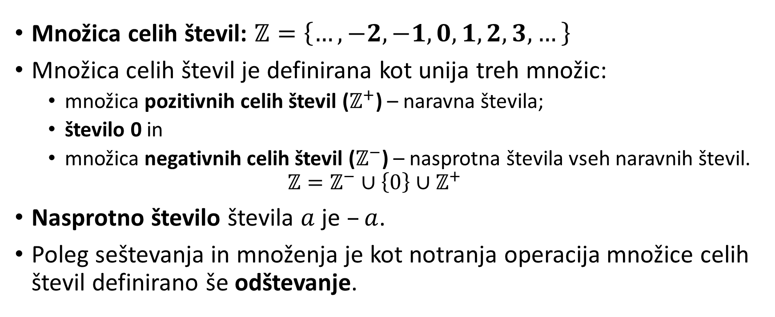
1. 2 CELA ŠTEVILA
Množica celih števil: $ℤ=\left\{…,−2,−1,0,1,2,3,…\right\}$
Množica celih števil je definirana kot unija treh množic:
množica pozitivnih celih števil ($ℤ^{+}$) – naravna števila;
število 0 in
množica negativnih celih števil ($ℤ^{−}$) – nasprotna števila vseh naravnih števil.
$$ℤ=ℤ^{−}∪\left\{0\right\}∪ℤ^{+}$$
Nasprotno število števila $a$ je $–a$.
Poleg seštevanja in množenja je kot notranja operacija množice celih števil definirano še odštevanje.

Slide 7
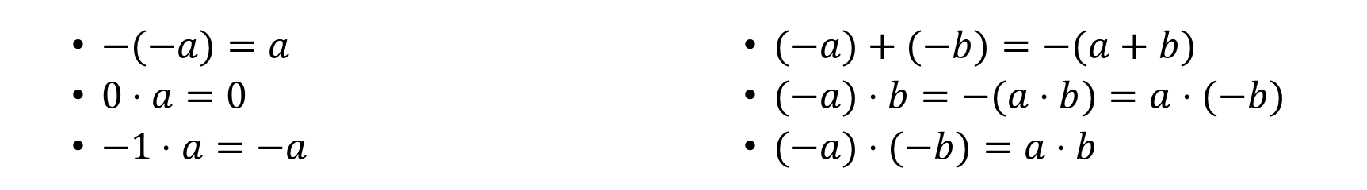
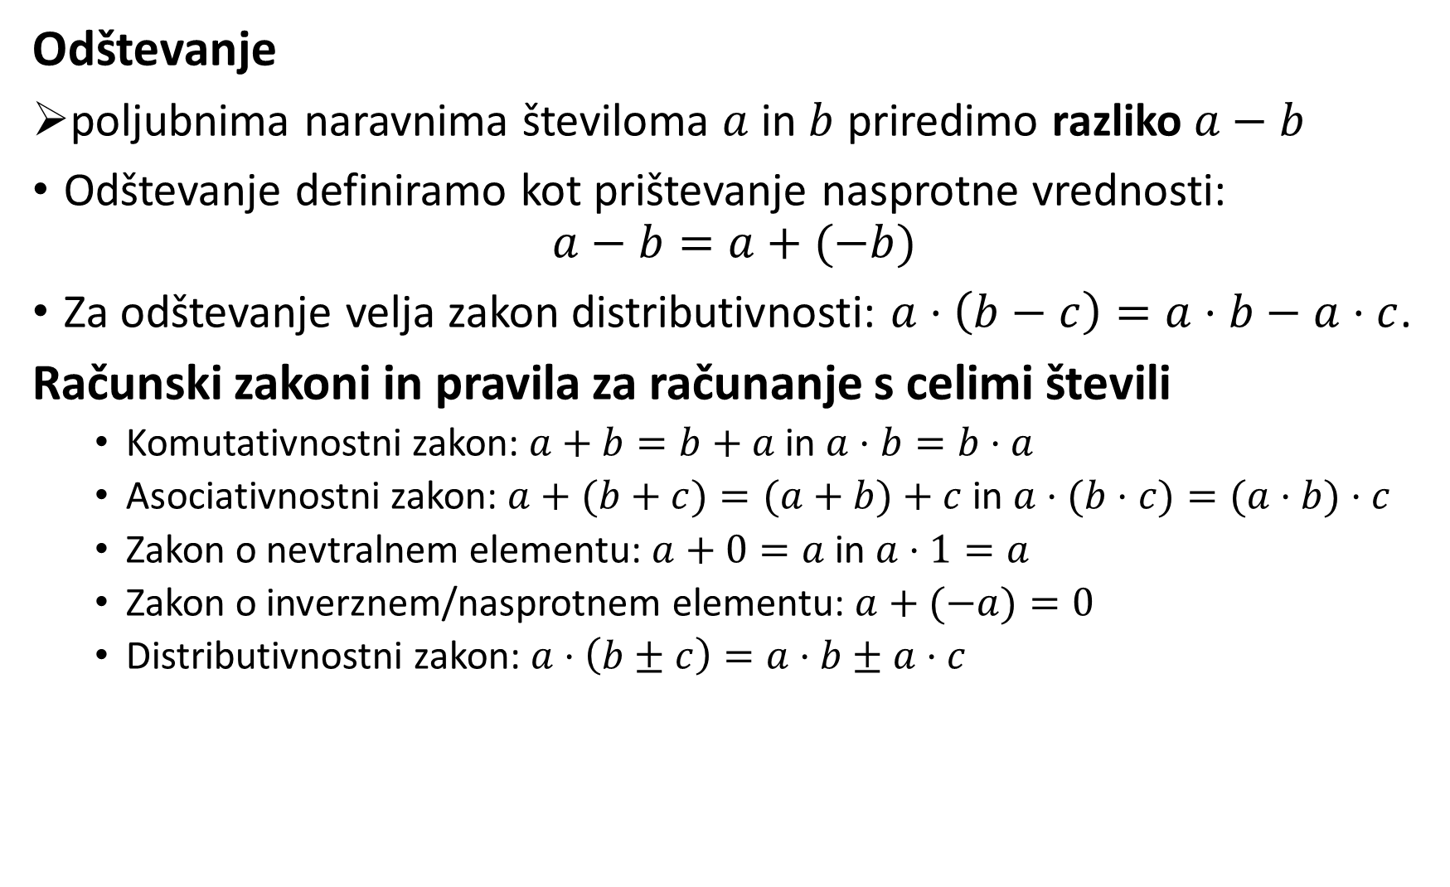
Odštevanje
poljubnima naravnima številoma $a$ in $b$ priredimo razliko $a−b$
Odštevanje definiramo kot prištevanje nasprotne vrednosti:
$$a−b=a+(−b)$$
Za odštevanje velja zakon distributivnosti: $a⋅\left(b−c\right)=a⋅b−a⋅c$.
Računski zakoni in pravila za računanje s celimi števili
Komutativnostni zakon: $a+b=b+a$ in $a⋅b=b⋅a$
Asociativnostni zakon: $a+(b+c)=(a+b)+c$in $a⋅(b⋅c)=(a⋅b)⋅c$
Zakon o nevtralnem elementu: $a+0=a$ in $a⋅1=a$
Zakon o inverznem/nasprotnem elementu: $a+(−a)=0$
Distributivnostni zakon: $a⋅\left(b±c\right)=a⋅b±a⋅c$
$−(−a)=a$
$0⋅a=0$
$−1⋅a=−a$
$(−a)+(−b)=−(a+b)$
$(−a)⋅b=−(a⋅b)=a⋅(−b)$
$(−a)⋅(−b)=a⋅b$

Slide 8
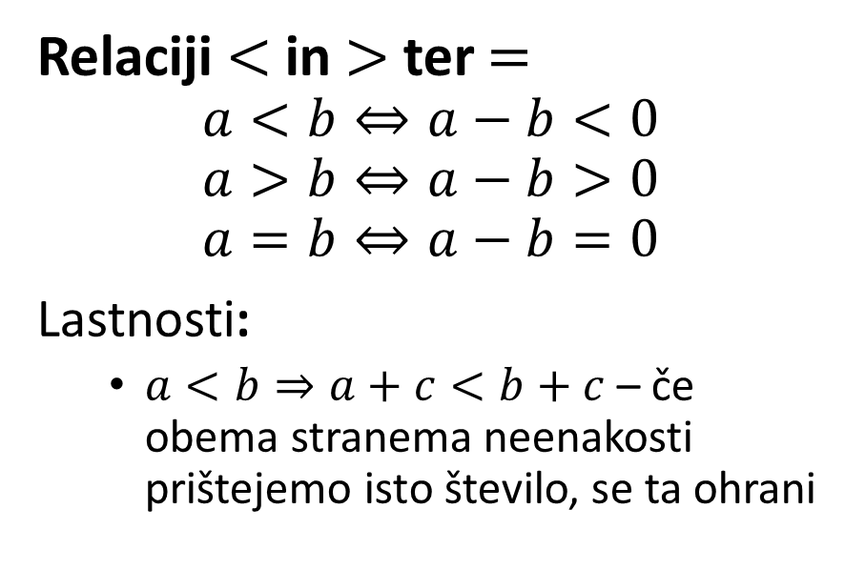
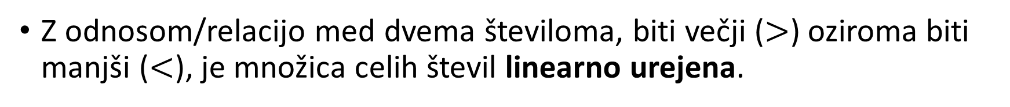
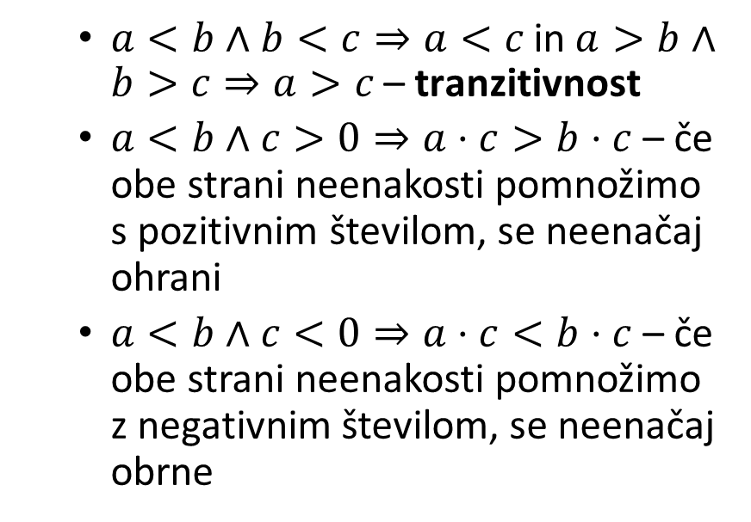
1. 3 UREJENOST CELIH ŠTEVIL
Z odnosom/relacijo med dvema številoma, biti večji ($>$) oziroma biti manjši ($<$), je množica celih števil linearno urejena.
Relaciji $<$ in $>$ ter $=$
$$a<b⇔a−b<0$$
$$a>b⇔a−b>0$$
$$a=b⇔a−b=0$$
Lastnosti:
$a<b⇒a+c<b+c$ – če obema stranema neenakosti prištejemo isto število, se ta ohrani
$a<b∧b<c⇒a<c \text{in} a>b∧b>c⇒a>c\text{ – }\text{tranzitivnost}$
$a<b∧c>0⇒a⋅c>b⋅c$ – če obe strani neenakosti pomnožimo s pozitivnim številom, se neenačaj ohrani
$a<b∧c<0⇒a⋅c<b⋅c$ – če obe strani neenakosti pomnožimo z negativnim številom, se neenačaj obrne

Slide 9
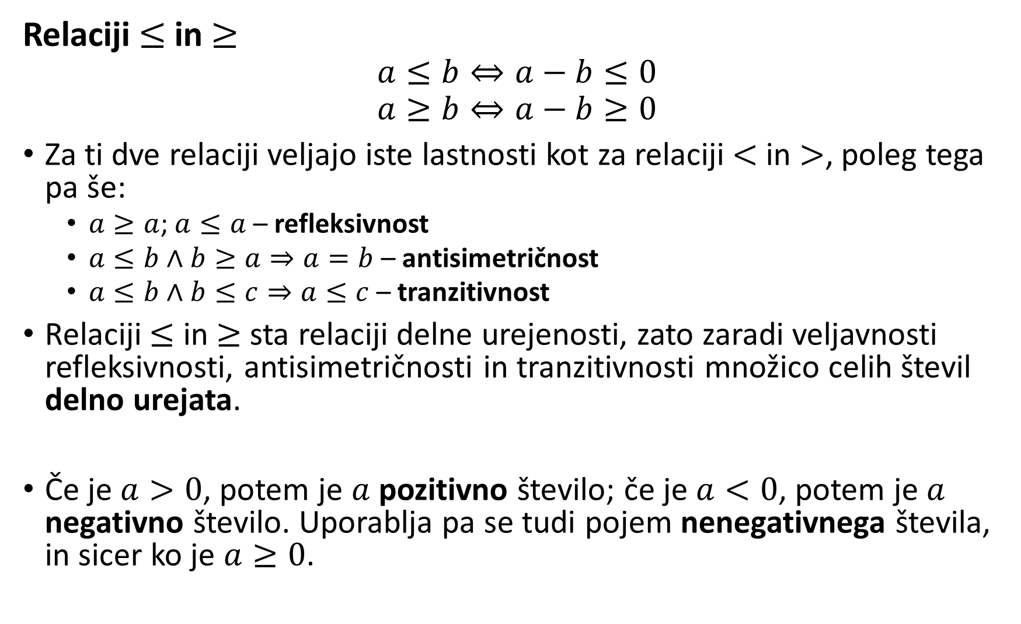
Relaciji $≤$ in $≥$
$$a≤b⇔a−b≤0$$
$$a≥b⇔a−b≥0$$
Za ti dve relaciji veljajo iste lastnosti kot za relaciji $<$ in $>$, poleg tega pa še:
$a≥a$; $a≤a$ – refleksivnost
$a≤b∧b≥a⇒a=b$ – antisimetričnost
$a≤b∧b≤c⇒a≤c$ – tranzitivnost
Relaciji $≤$ in $≥$ sta relaciji delne urejenosti, zato zaradi veljavnosti refleksivnosti, antisimetričnosti in tranzitivnosti množico celih števil delno urejata.
Če je $a>0$, potem je $a$ pozitivno število; če je $a<0$, potem je $a$ negativno število. Uporablja pa se tudi pojem nenegativnega števila, in sicer ko je $a≥0$.

Slide 10
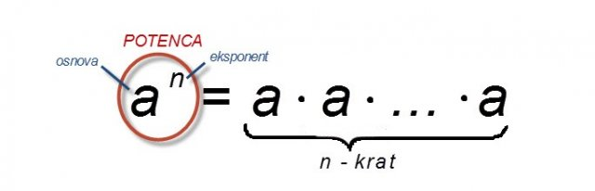
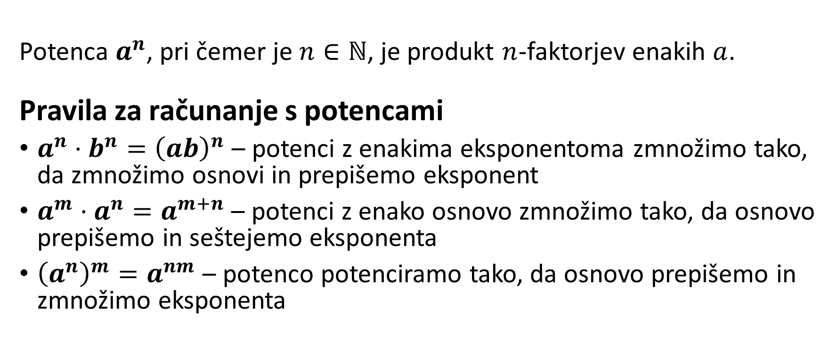
1. 4 POTENCE Z NARAVNIMI EKSPONENTI
Potenca $a^{n}$, pri čemer je $n∈ℕ$, je produkt $n$-faktorjev enakih $a$.
Pravila za računanje s potencami
$a^{n}⋅b^{n}={\left(ab\right)}^{n}$ – potenci z enakima eksponentoma zmnožimo tako, da zmnožimo osnovi in prepišemo eksponent
$a^{m}⋅a^{n}=a^{m+n}$ – potenci z enako osnovo zmnožimo tako, da osnovo prepišemo in seštejemo eksponenta
${\left(a^{n}\right)}^{m}=a^{nm}$ – potenco potenciramo tako, da osnovo prepišemo in zmnožimo eksponenta

Slide 11
1. 5 IZRAZI
Matematični/algebrski izraz je zapis sestavljen iz:
števil,
spremenljivk/parametrov, ki predstavljajo števila in jih označujemo s črkami,
računskih operacij in funkcij, ki jih povezujejo,
oklepajev, ki določajo vrstni red računanja.
Če v izraz namesto spremenljivk vstavimo konkretna števila in izračunamo rezultat, dobimo vrednost izraza (pri dani izbiri spremenljivk).
Dva matematična izraza sta enakovredna, če imata pri katerikoli izbiri spremenljivk vedno enako vrednost.
Matematični izraz poimenujemo po številu členov, ki jih ta vsebuje (enočlenik, dvočlenik, tričlenik …) in glede na glavno računsko operacijo/funkcijo.

Slide 12
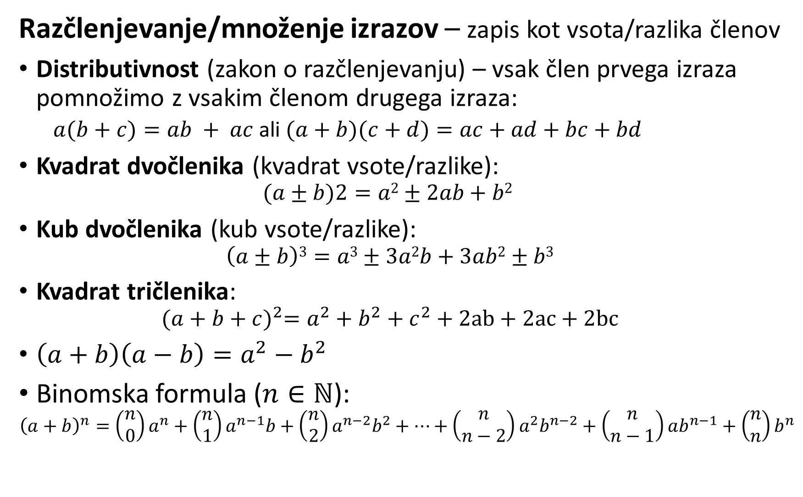
Razčlenjevanje/množenje izrazov – zapis kot vsota/razlika členov
Distributivnost (zakon o razčlenjevanju) – vsak člen prvega izraza pomnožimo z vsakim členom drugega izraza:
$a(b+c)=ab + ac$ ali $(a+b)(c+d)=ac+ad+bc+bd$
Kvadrat dvočlenika (kvadrat vsote/razlike):
$$(a±b)2=a2±2ab+b2$$
Kub dvočlenika (kub vsote/razlike):
$$\left(a±b\right)3=a3±3a2b+3ab2±b3$$
Kvadrat tričlenika:
$${(a+b+c)}^{2}=a^{2}+b^{2}+c^{2}+2ab+2ac+2bc$$
$\left(a+b\right)\left(a−b\right)=a^{2}−b^{2}$
Binomska formula ($n∈ℕ$):
$${\left(a+b\right)}^{n}=\left(\begin{matrix}n \\ 0\end{matrix}\right)a^{n}+\left(\begin{matrix}n \\ 1\end{matrix}\right)a^{n−1}b+\left(\begin{matrix}n \\ 2\end{matrix}\right)a^{n−2}b^{2}+⋯+\left(\begin{matrix}n \\ n−2\end{matrix}\right)a^{2}b^{n−2}+\left(\begin{matrix}n \\ n−1\end{matrix}\right)ab^{n−1}+\left(\begin{matrix}n \\ n\end{matrix}\right)b^{n}$$

Slide 13
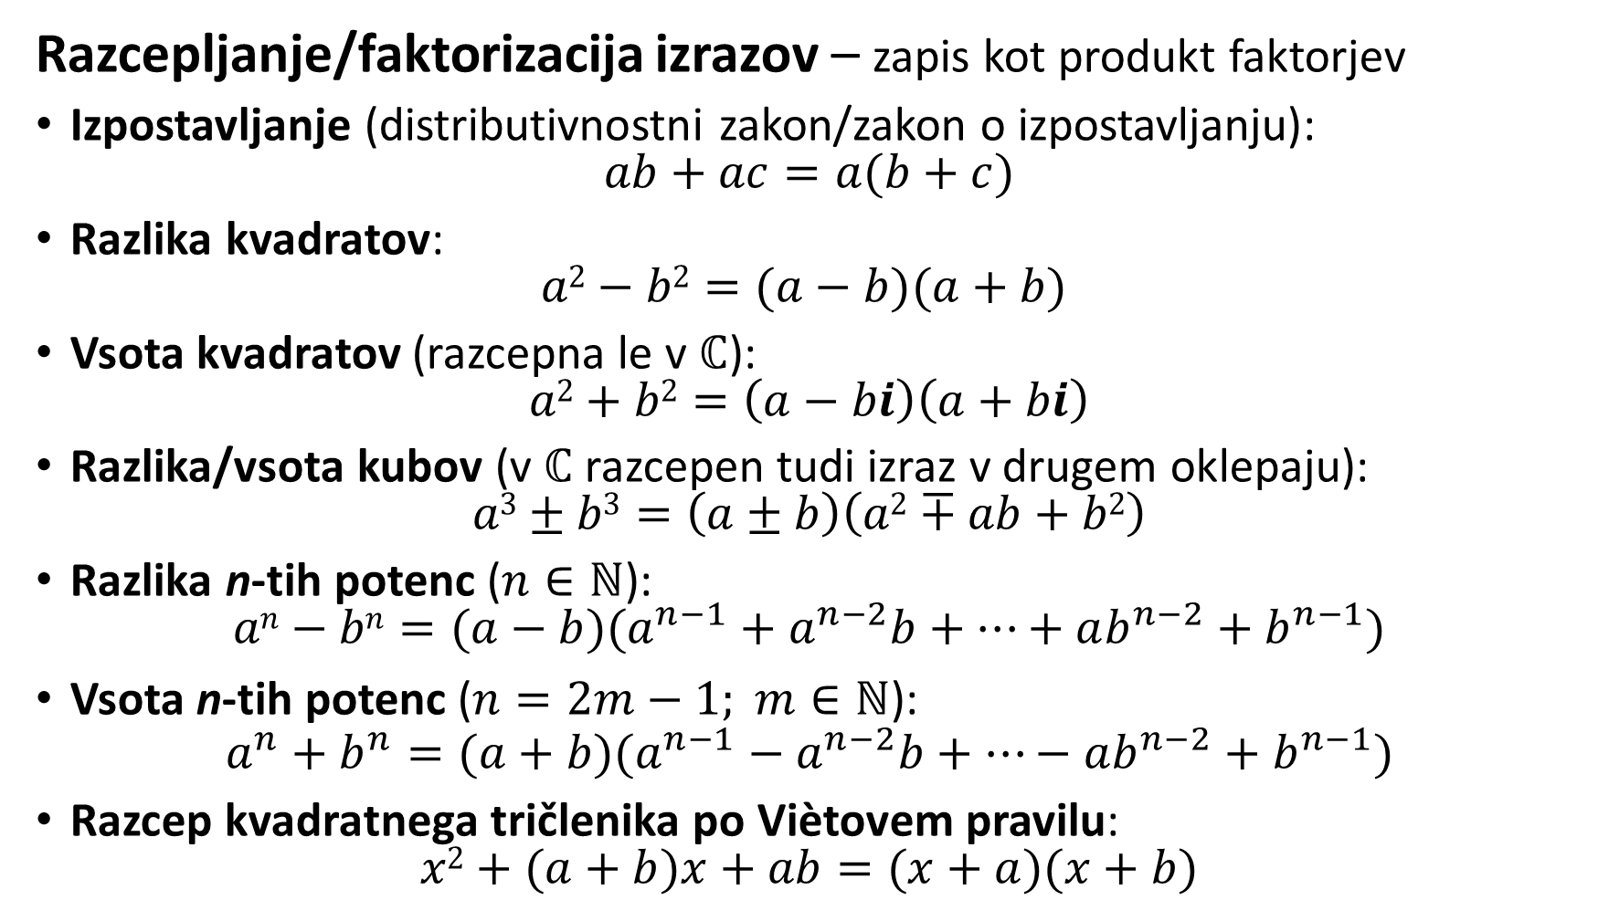
Razcepljanje/faktorizacija izrazov – zapis kot produkt faktorjev
Izpostavljanje (distributivnostni zakon/zakon o izpostavljanju): $ab+ac=a(b+c)$
Razlika kvadratov: $a2−b2=(a−b)(a+b)$
Vsota kvadratov (razcepna le v $ℂ$): $a2+b2=\left(a−bi\right)\left(a+bi\right)$
Razlika/vsota kubov (v $ℂ$razcepen tudi izraz v drugem oklepaju): $a3±b3=\left(a±b\right)\left(a2∓ab+b2\right)$
Razlika n-tih potenc ($n∈ℕ$): $an−bn=(a−b)(a^{n−1}+a^{n−2}b+⋯+ab^{n−2}+b^{n−1})$
Vsota n-tih potenc ($n=2m−1; m∈ℕ$):
$$a^{n}+b^{n}=(a+b)(a^{n−1}−a^{n−2}b+⋯−ab^{n−2}+b^{n−1})$$
Razcep kvadratnega tričlenika po Viètovem pravilu: $x2+(a+b)x+ab=(x+a)(x+b)$

Slide 14
2 DELJIVOST NARAVNIH ŠTEVIL

Slide 15
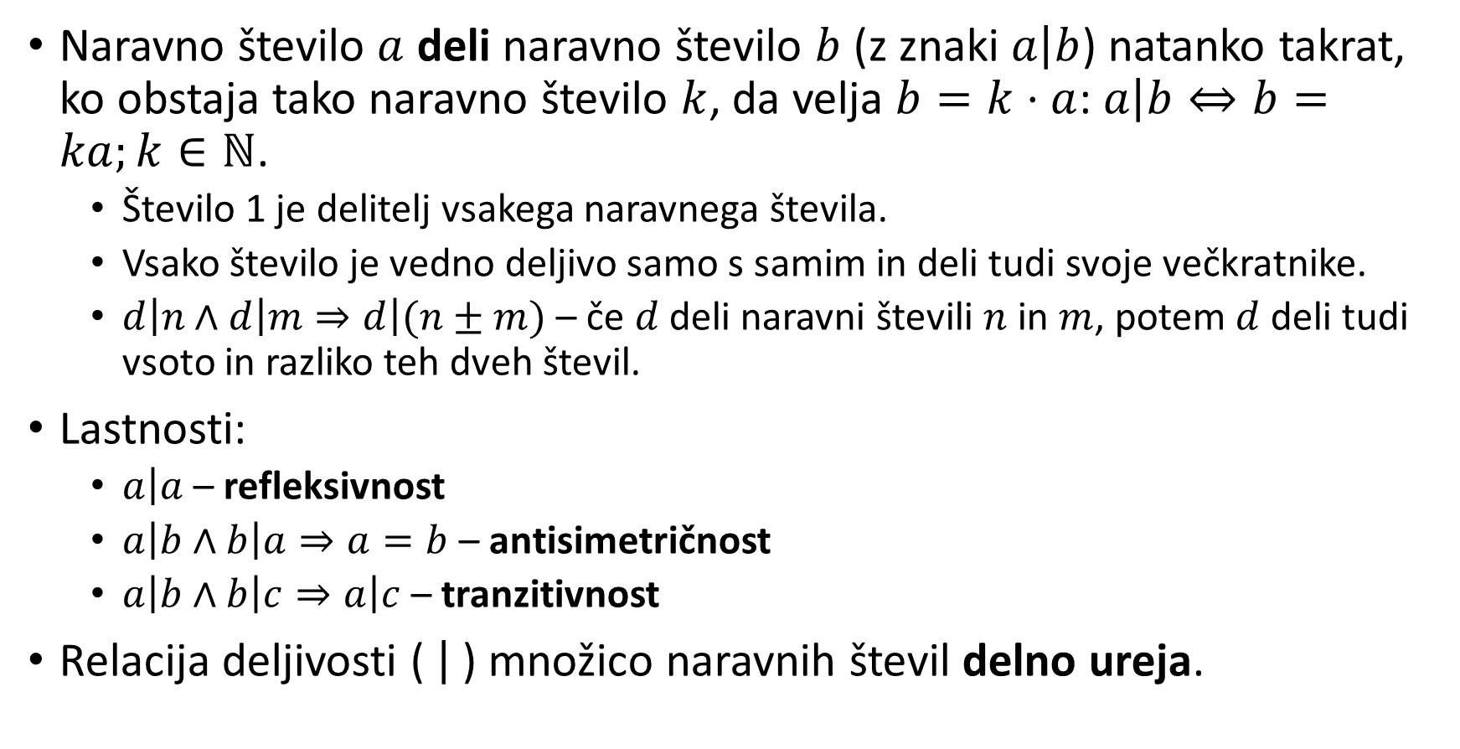
2. 1 RELACIJA DELJIVOSTI
Naravno število $a$ deli naravno število $b$ (z znaki $\left.a\right|b$) natanko takrat, ko obstaja tako naravno število $k$, da velja $b=k⋅a$: $\left.a\right|b⇔b=ka;k∈ℕ$.
Število 1 je delitelj vsakega naravnega števila.
Vsako število je vedno deljivo samo s samim in deli tudi svoje večkratnike.
$\left.d\right|n∧\left.d\right|m⇒\left.d\right|(n±m)$ – če $d$ deli naravni števili $n$ in $m$, potem $d$ deli tudi vsoto in razliko teh dveh števil.
Lastnosti:
$\left.a\right|a$ – refleksivnost
$\left.a\right|b∧\left.b\right|a⇒a=b$ – antisimetričnost
$\left.a\right|b∧\left.b\right|c⇒\left.a\right|c$ – tranzitivnost
Relacija deljivosti ( ) množico naravnih števil delno ureja.

Slide 16
2. 2 KRITERIJI DELJIVOSTI
Naravno število je deljivo:
z 2, če so enice deljive z 2 (0, 2, 4, 6, 8)
s 3 oz. z 9, če je vsota števk deljiva s 3 oz. z 9
s 4 oz. 25, če je dvomestni konec števila deljiv s 4 oz. 25
s 5, če so enice deljive s 5 (0, 5)
s 6, če je deljivo hkrati z 2 in s 3
z 8 oz. s 125, če je tromestni konec deljiv z 8 oz. s 125
z 10, če so enice enake 0
z 11, če je absolutna vrednost alternirajoče vsote števk deljiva z 11
z 12, če je hkrati deljivo s 3 in 4

Slide 17
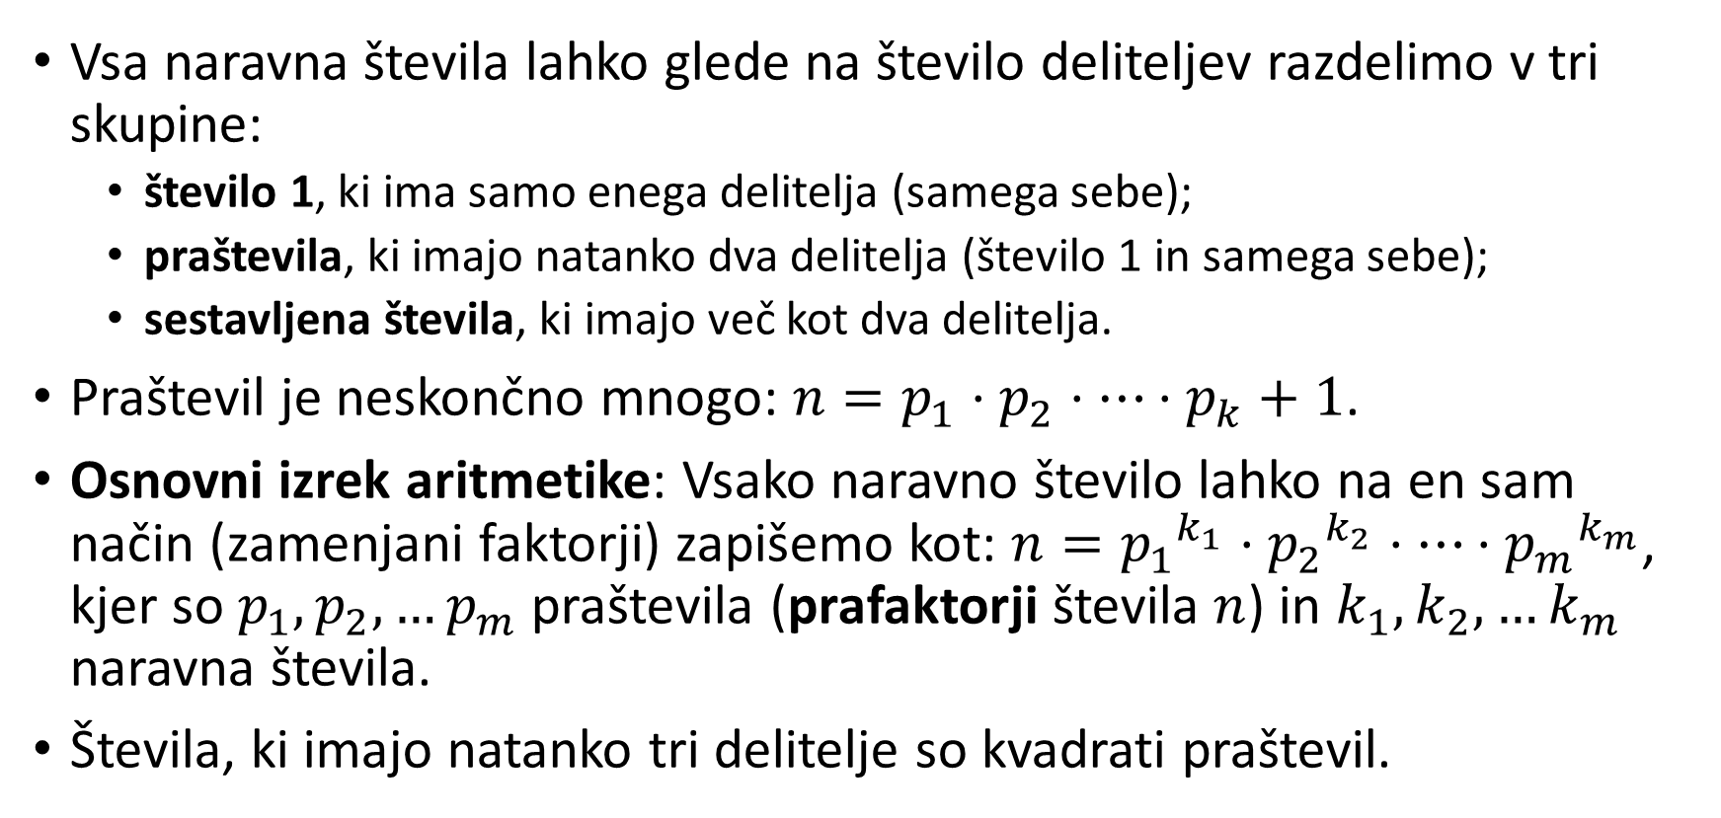
2. 3 PRAŠTEVILA IN SESTAVLJENA ŠTEVILA
Vsa naravna števila lahko glede na število deliteljev razdelimo v tri skupine:
število 1, ki ima samo enega delitelja (samega sebe);
praštevila, ki imajo natanko dva delitelja (število 1 in samega sebe);
sestavljena števila, ki imajo več kot dva delitelja.
Praštevil je neskončno mnogo: $n=p_{1}⋅p_{2}⋅⋯⋅p_{k}+1$.
Osnovni izrek aritmetike: Vsako naravno število lahko na en sam način (zamenjani faktorji) zapišemo kot: $n={p_{1}}^{k_{1}}⋅{p_{2}}^{k_{2}}⋅⋯⋅{p_{m}}^{k_{m}}$, kjer so $p_{1}, p_{2},…p_{m}$ praštevila (prafaktorji števila $n$) in $k_{1}, k_{2},…k_{m}$ naravna števila.
Števila, ki imajo natanko tri delitelje so kvadrati praštevil.

Slide 18
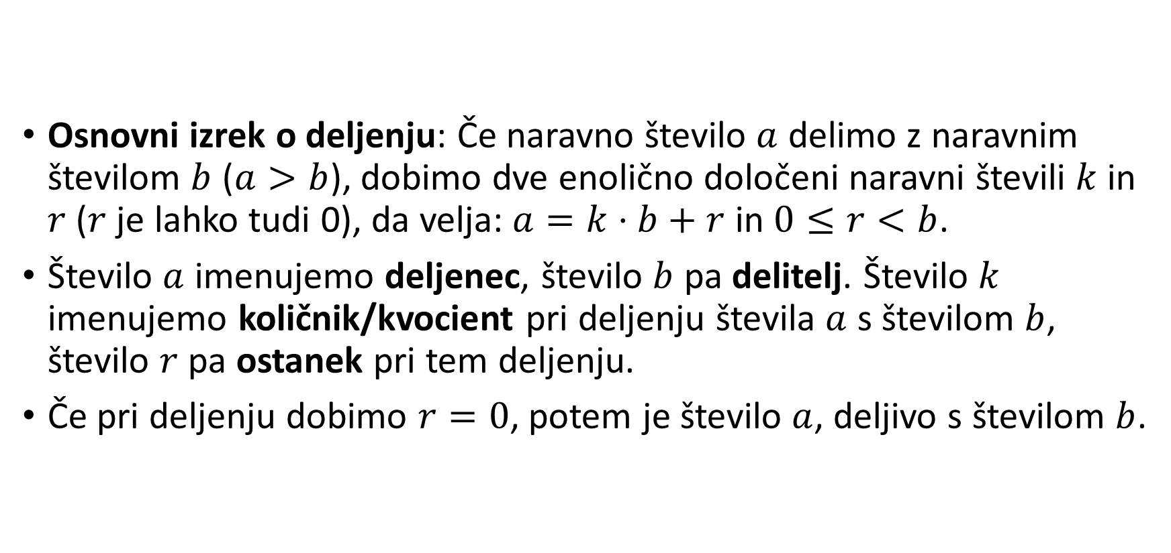
2. 4 OSNOVNI IZREK O DELJENJU
Osnovni izrek o deljenju: Če naravno število $a$ delimo z naravnim številom $b$ ($a>b$), dobimo dve enolično določeni naravni števili $k$ in $r$ ($r$ je lahko tudi 0), da velja: $a=k⋅b+r$ in $0≤r<b$.
Število $a$ imenujemo deljenec, število $b$ pa delitelj. Število $k$ imenujemo količnik/kvocient pri deljenju števila $a$ s številom $b$, število $r$ pa ostanek pri tem deljenju.
Če pri deljenju dobimo $r=0$, potem je število $a$, deljivo s številom $b$.

Slide 19
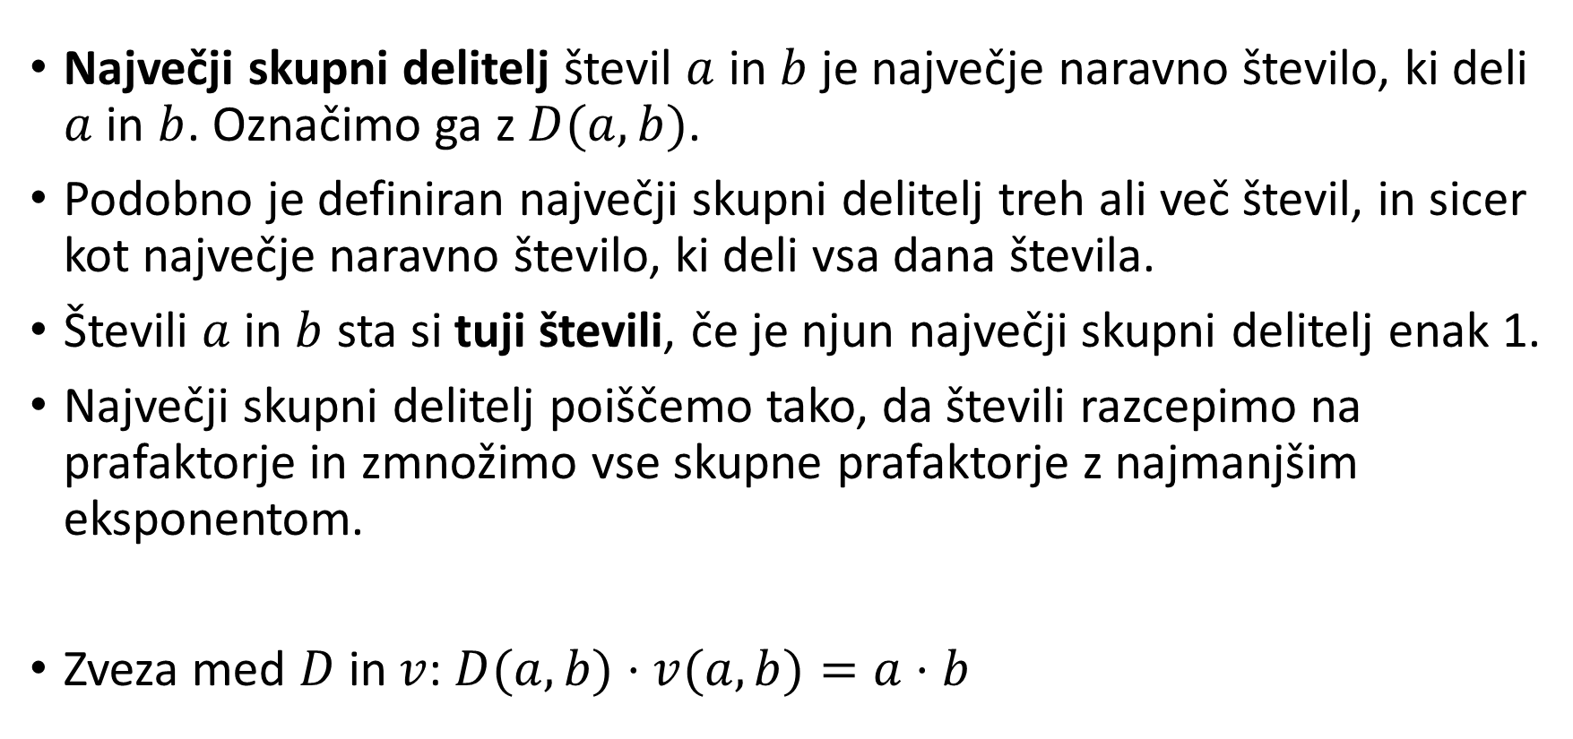
2. 5. 1 NAJVEČJI SKUPNI DELITELJ
Največji skupni delitelj števil $a$ in $b$ je največje naravno število, ki deli $a$ in $b$. Označimo ga z $D(a,b)$.
Podobno je definiran največji skupni delitelj treh ali več števil, in sicer kot največje naravno število, ki deli vsa dana števila.
Števili $a$ in $b$ sta si tuji števili, če je njun največji skupni delitelj enak 1.
Največji skupni delitelj poiščemo tako, da števili razcepimo na prafaktorje in zmnožimo vse skupne prafaktorje z najmanjšim eksponentom.
Zveza med $D$in$v$:$D(a,b)⋅v(a,b)=a⋅b$

Slide 20
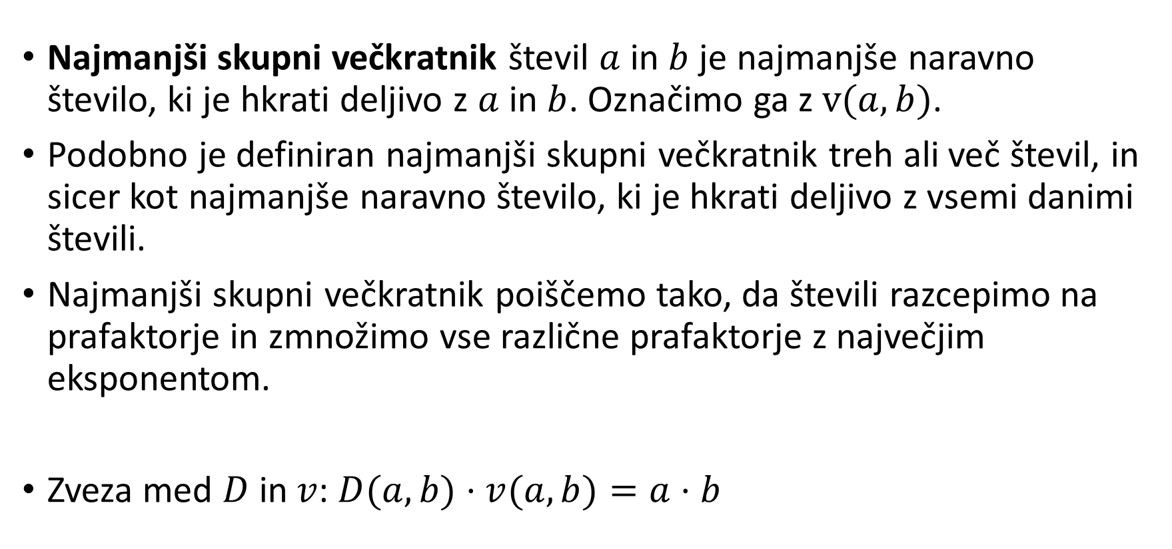
2. 5. 2 NAJMANJŠI SKUPNI VEČKRATNIK
Najmanjši skupni večkratnik števil $a$ in $b$ je najmanjše naravno število, ki je hkrati deljivo z $a$ in $b$. Označimo ga z $v(a,b)$.
Podobno je definiran najmanjši skupni večkratnik treh ali več števil, in sicer kot najmanjše naravno število, ki je hkrati deljivo z vsemi danimi števili.
Najmanjši skupni večkratnik poiščemo tako, da števili razcepimo na prafaktorje in zmnožimo vse različne prafaktorje z največjim eksponentom.
Zveza med $D$in$v$:$D(a,b)⋅v(a,b)=a⋅b$

Slide 21
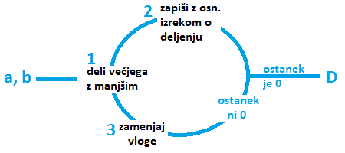
2. 6 EVKLIDOV ALGORITEM
Evklidov algoritem je končen računski postopek, s katerim izračunamo največji skupni delitelj dveh naravnih števil. Običajno se zanj odločimo takrat, ko:
ne znamo narediti praštevilskega razcepa,
so vpletena števila zelo velika.
Koraki Evklidovega algoritma:
Večje število delimo z manjšim.
Rezultat deljenja zapišemo po osnovnem izreku o deljenju.
Zamenjamo vlogi: delitelj postane novi deljenec, ostanek postane novi delitelj.
Te korake ponavljamo toliko časa, da dobimo ostanek enak 0.
Največji skupni delitelj začetnih dveh števil je tedaj enak zadnjemu neničelnemu ostanku oziroma zadnjemu delitelju v postopku.

Slide 22
3 IZJAVE IN MNOŽICE

Slide 23
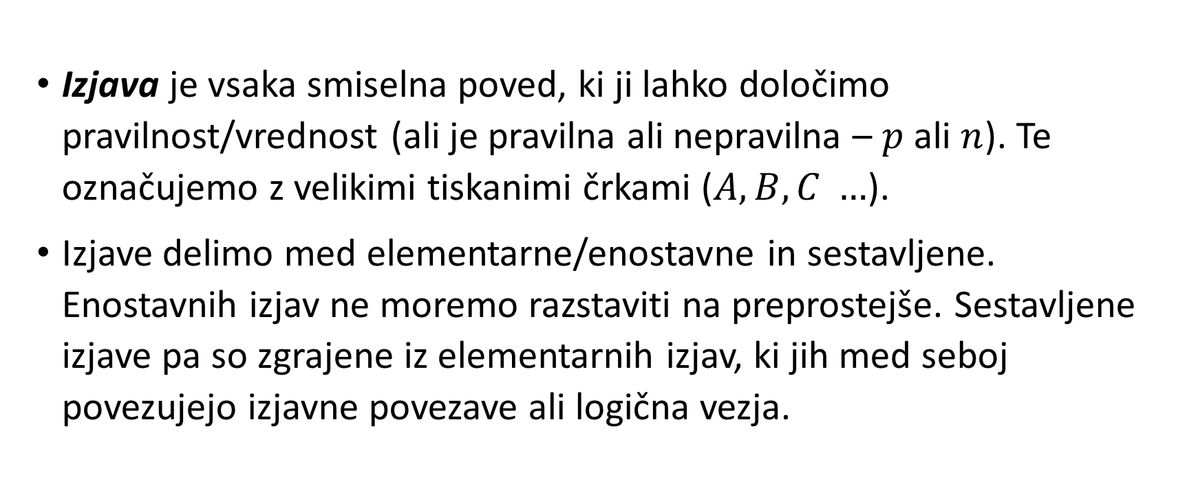
3. 1 IZJAVE
Izjava je vsaka smiselna poved, ki ji lahko določimo pravilnost/vrednost (ali je pravilna ali nepravilna – $p$ ali $n$). Te označujemo z velikimi tiskanimi črkami ($A, B, C …$).
Izjave delimo med elementarne/enostavne in sestavljene. Enostavnih izjav ne moremo razstaviti na preprostejše. Sestavljene izjave pa so zgrajene iz elementarnih izjav, ki jih med seboj povezujejo izjavne povezave ali logična vezja.

Slide 24
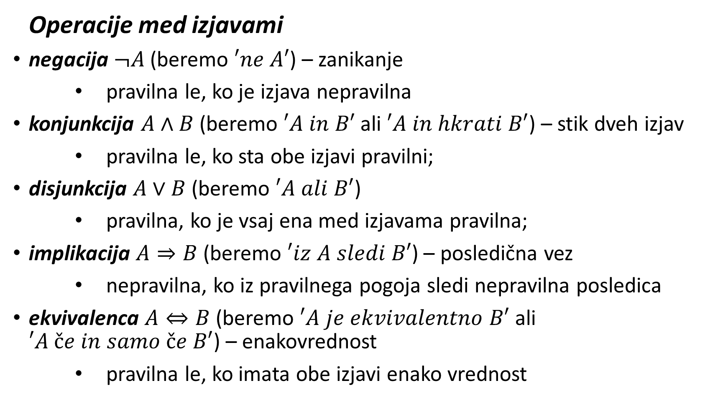
Operacije med izjavami
negacija $¬A$ (beremo $′ne A′$) – zanikanje
pravilna le, ko je izjava nepravilna
konjunkcija $A∧B$ (beremo $′A in B′$ ali $′A in hkrati B′$) – stik dveh izjav
pravilna le, ko sta obe izjavi pravilni;
disjunkcija $A∨B$ (beremo $′A ali B′$)
pravilna, ko je vsaj ena med izjavama pravilna;
implikacija $A⇒B$ (beremo $′iz A sledi B′$) – posledična vez
nepravilna, ko iz pravilnega pogoja sledi nepravilna posledica
ekvivalenca $A⇔B$ (beremo $′A je ekvivalentno B′$ ali $′A če in samo če B′$) – enakovrednost
pravilna le, ko imata obe izjavi enako vrednost

Slide 25
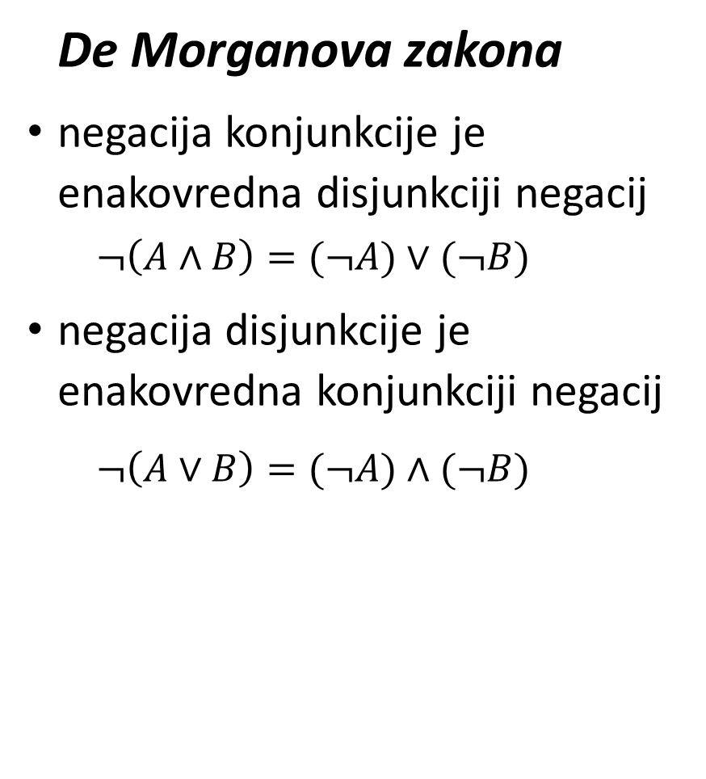
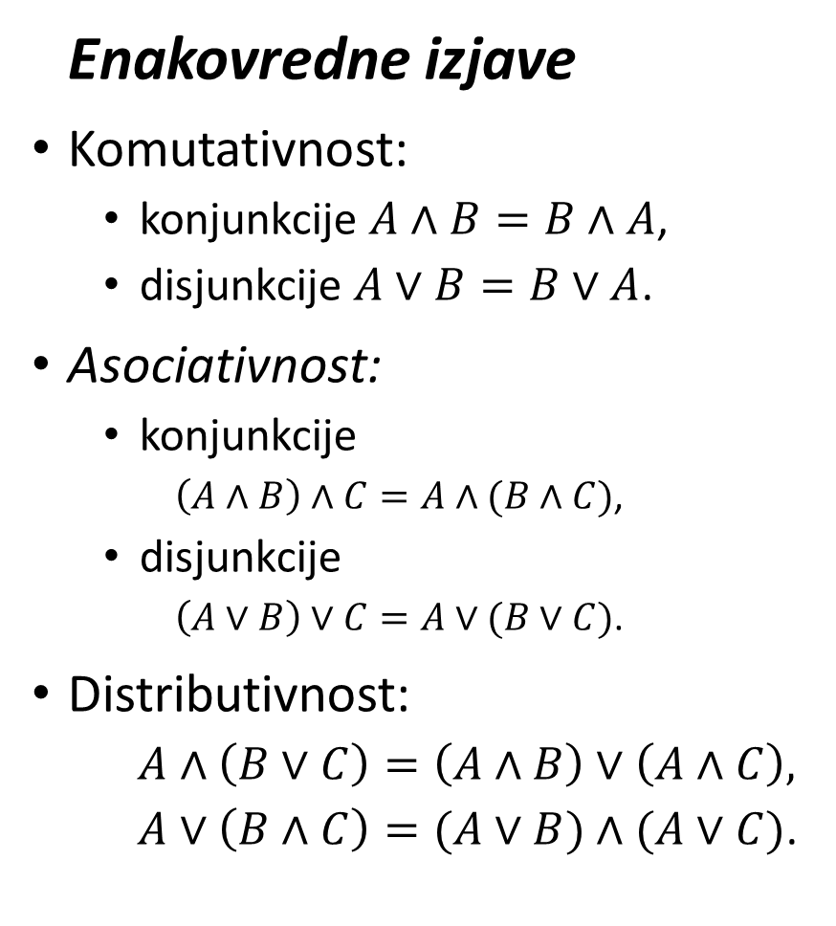
Enakovredne izjave
Komutativnost:
konjunkcije $A∧B=B∧A$,
disjunkcije $A∨B=B∨A$.
Asociativnost:
konjunkcije
$\left(A∧B\right)∧C=A∧(B∧C)$,
disjunkcije
$\left(A∨B\right)∨C=A∨(B∨C)$.
Distributivnost:
$A∧\left(B∨C\right)=\left(A∧B\right)∨\left(A∧C\right),$
$A∨\left(B∧C\right)=(A∨B)∧(A∨C)$.
De Morganova zakona
negacija konjunkcije je enakovredna disjunkciji negacij
$¬\left(A∧B\right)=(¬A)∨(¬B)$
negacija disjunkcije je enakovredna konjunkciji negacij
$¬\left(A∨B\right)=(¬A)∧(¬B)$

Slide 26
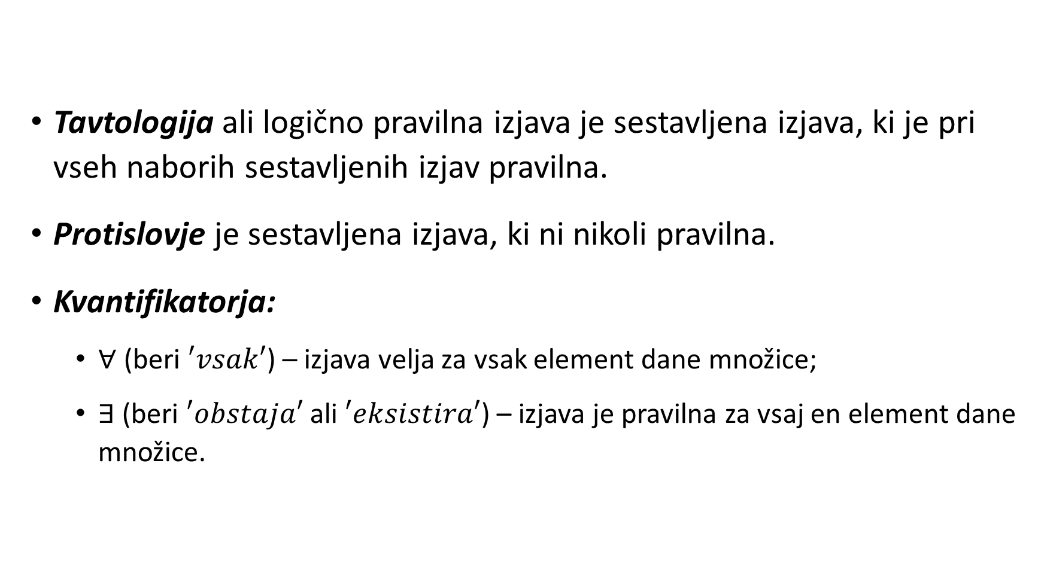
Tavtologija ali logično pravilna izjava je sestavljena izjava, ki je pri vseh naborih sestavljenih izjav pravilna.
Protislovje je sestavljena izjava, ki ni nikoli pravilna.
Kvantifikatorja:
$∀$ (beri $′vsak′$) – izjava velja za vsak element dane množice;
$∃$ (beri $′obstaja′$ ali $′eksistira′$) – izjava je pravilna za vsaj en element dane množice.

Slide 27
Pomen izjav v matematiki
Aksiomi so najpreprostejše izjave, ki so očitno pravilne in zato njihove pravilnosti ni treba dokazovati.
Izreki ali teoremi so izjave, ki so pravilne, vendar pa njihova pravilnost ni očitna. Pravilnost izreka (teorema) moramo potrditi z dokazom, ki temelji na aksiomih in na preprostejših že prej dokazanih izrekih.
Definicije so izjave, s katerimi uvajamo nove pojme. Najpreprostejših pojmov v matematiki ne opisujemo z definicijami (to so pojmi kot npr.: število, premica ipd.); vsak nadaljnji pojem pa moramo definirati, zato da se nedvoumno ve, o čem govorimo.

Slide 28
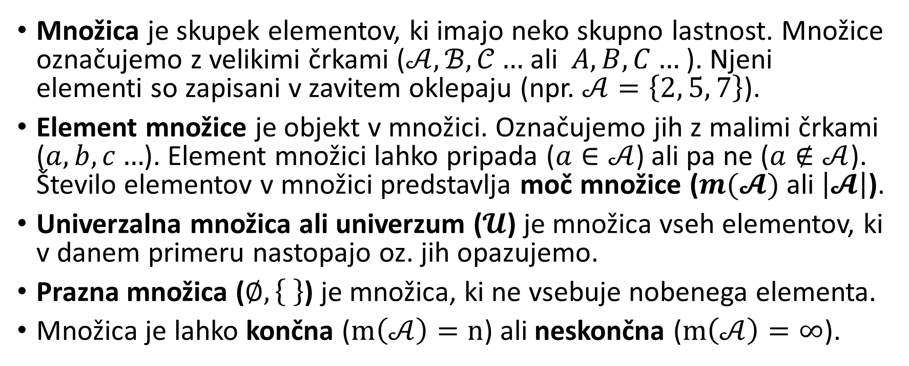
3. 2 MNOŽICE
Množica je skupek elementov, ki imajo neko skupno lastnost. Množice označujemo z velikimi črkami ($𝒜, ℬ, 𝒞…$ ali$A, B, C…$). Njeni elementi so zapisani v zavitem oklepaju (npr. $𝒜=\left\{2, 5, 7\right\}$).
Element množice je objekt v množici. Označujemo jih z malimi črkami ($a, b, c…$). Element množici lahko pripada ($a∈𝒜$) ali pa ne ($a∉𝒜$). Število elementov v množici predstavlja moč množice ($m(𝓐)$ ali $\left|𝓐\right|$).
Univerzalna množica ali univerzum ($𝓤$) je množica vseh elementov, ki v danem primeru nastopajo oz. jih opazujemo.
Prazna množica ($∅, \left\{ \right\}$) je množica, ki ne vsebuje nobenega elementa.
Množica je lahko končna ($m\left(𝒜\right)=n$) ali neskončna ($m\left(𝒜\right)=∞$).

Slide 29
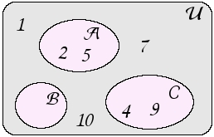
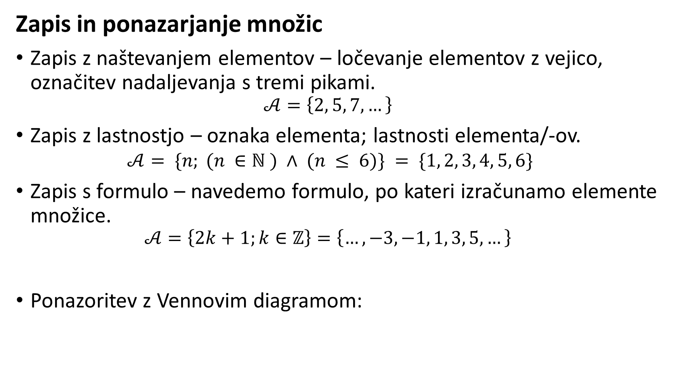
Zapis in ponazarjanje množic
Zapis z naštevanjem elementov – ločevanje elementov z vejico, označitev nadaljevanja s tremi pikami.
$$𝒜=\left\{2, 5, 7, …\right\}$$
Zapis z lastnostjo – oznaka elementa; lastnosti elementa/-ov.
$$𝒜= \{n; (n ∈ℕ ) ∧ (n ≤ 6)\} = \{1, 2, 3, 4, 5, 6\}$$
Zapis s formulo – navedemo formulo, po kateri izračunamo elemente množice.
$$𝒜=\left\{2k+1;k∈ℤ\right\}=\left\{…, −3, −1, 1, 3, 5, …\right\}$$
Ponazoritev z Vennovim diagramom:

Slide 30
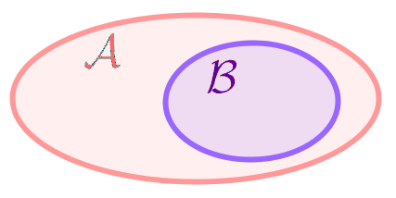
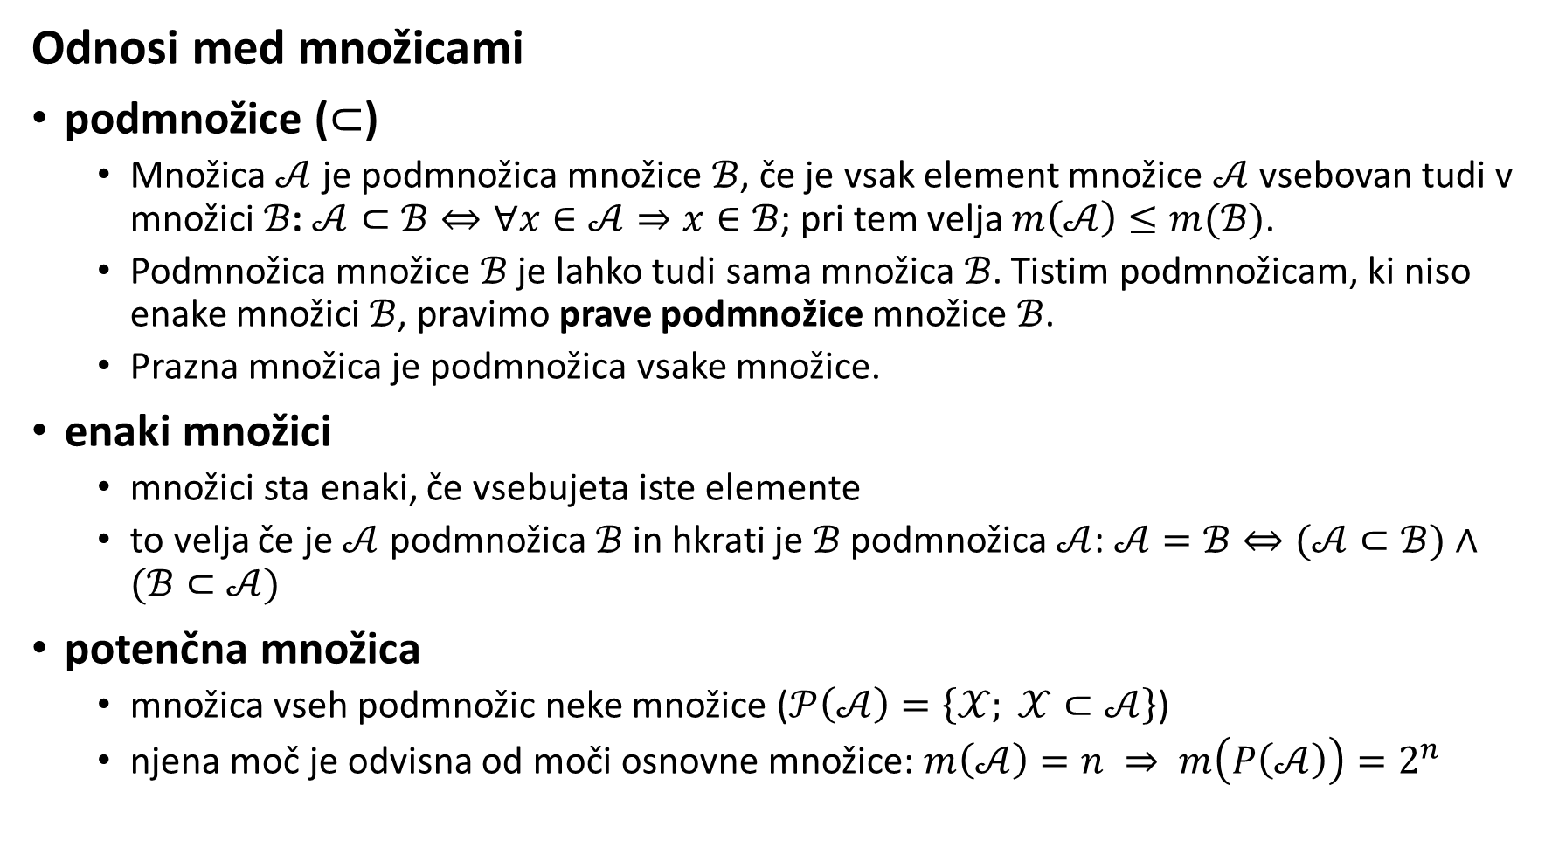
Odnosi med množicami
podmnožice ($⊂$)
Množica $𝒜$ je podmnožica množice $ℬ$, če je vsak element množice $𝒜$ vsebovan tudi v množici $ℬ$: $𝒜⊂ℬ⇔∀x∈𝒜⇒x∈ℬ$; pri tem velja $m\left(𝒜\right)≤m(ℬ)$.
Podmnožica množice $ℬ$ je lahko tudi sama množica $ℬ$. Tistim podmnožicam, ki niso enake množici $ℬ$, pravimo prave podmnožice množice $ℬ$.
Prazna množica je podmnožica vsake množice.
enaki množici
množici sta enaki, če vsebujeta iste elemente
to velja če je $𝒜$ podmnožica $ℬ$ in hkrati je $ℬ$ podmnožica $𝒜$: $𝒜=ℬ⇔(𝒜⊂ℬ)∧(ℬ⊂𝒜)$
potenčna množica
množica vseh podmnožic neke množice ($𝒫\left(𝒜\right)=\left\{𝒳; 𝒳⊂𝒜\right\}$)
njena moč je odvisna od moči osnovne množice: $m\left(𝒜\right)=n ⇒ m\left(P\left(𝒜\right)\right)=2^{n}$

Slide 31
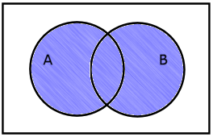
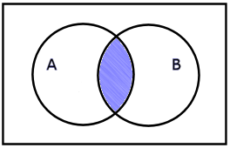
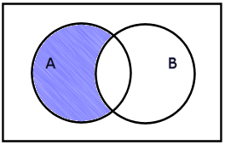
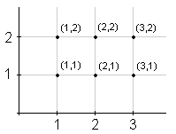
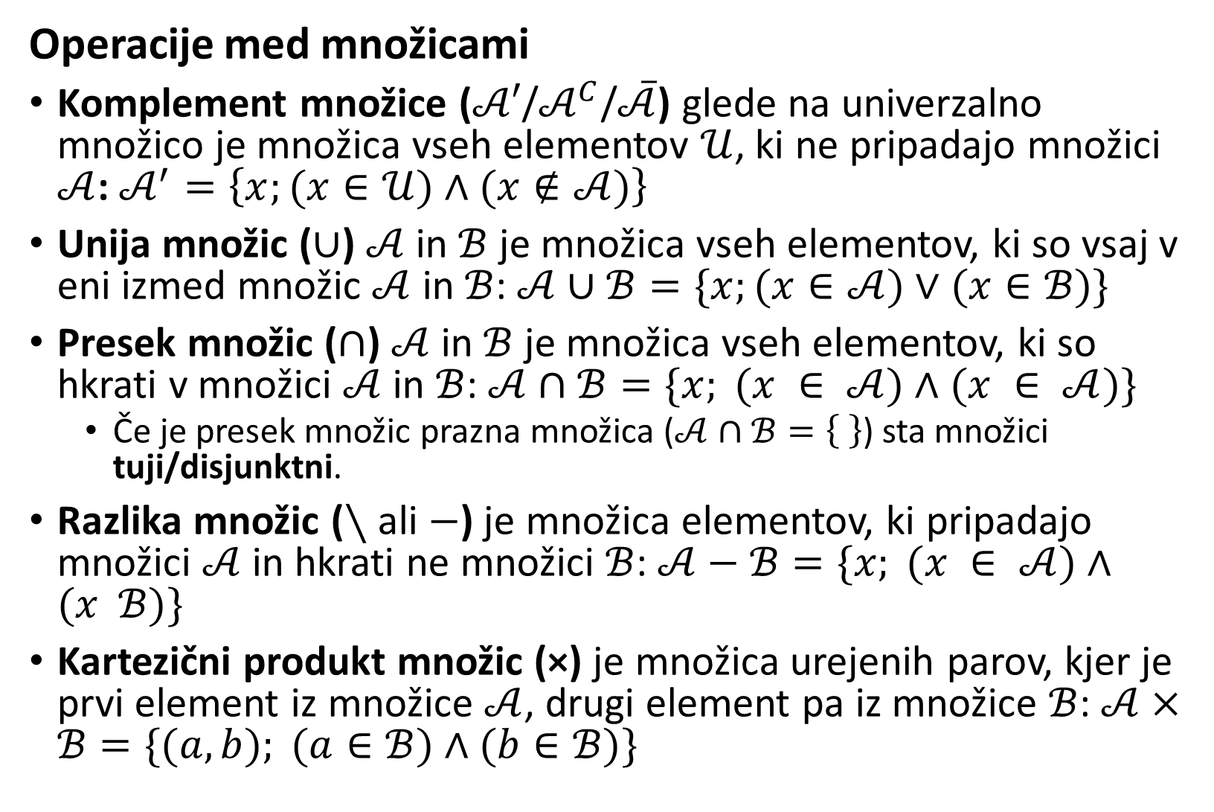
Operacije med množicami
Komplement množice ($𝒜′$/$𝒜^{C}$/$\overline{𝒜}$) glede na univerzalno množico je množica vseh elementov $𝒰$, ki ne pripadajo množici $𝒜$: $𝒜^{′}=\left\{x;(x∈𝒰)∧(x∉𝒜)\right\}$
Unija množic ($∪$) $𝒜$ in $ℬ$ je množica vseh elementov, ki so vsaj v eni izmed množic $𝒜$ in $ℬ$: $𝒜∪ℬ=\{x;(x∈𝒜)∨(x∈ℬ)\}$
Presek množic ($∩$) $𝒜$ in $ℬ$ je množica vseh elementov, ki so hkrati v množici $𝒜$ in $ℬ$: $𝒜∩ℬ=\{x; (x ∈ 𝒜)∧(x ∈ 𝒜)\}$
Če je presek množic prazna množica ($𝒜∩ℬ=\left\{ \right\}$) sta množici tuji/disjunktni.
Razlika množic ($∖$ ali $−$) je množica elementov, ki pripadajo množici $𝒜$ in hkrati ne množici $ℬ$: $𝒜−ℬ=\{x; (x ∈ 𝒜)∧(x ℬ)\}$
Kartezični produkt množic (×) je množica urejenih parov, kjer je prvi element iz množice $𝒜$, drugi element pa iz množice $ℬ$: $𝒜×ℬ=\{(a, b); (a∈ℬ)∧(b∈ℬ)\}$

Slide 32
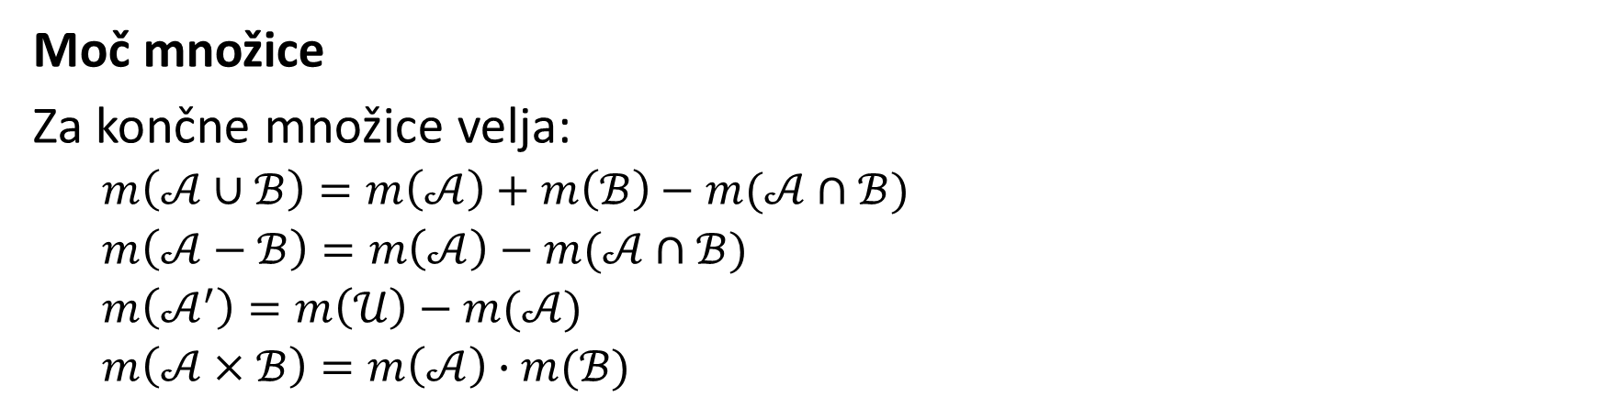
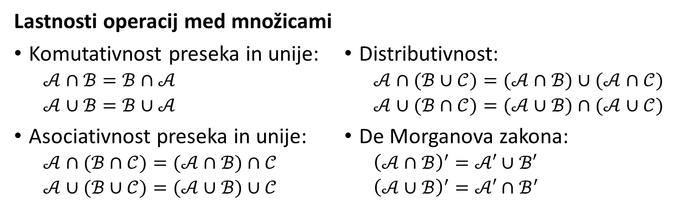
Lastnosti operacij med množicami
Komutativnost preseka in unije:
$𝒜∩ℬ=ℬ∩𝒜$
$𝒜∪ℬ=ℬ∪𝒜$
Asociativnost preseka in unije:
$𝒜∩(ℬ∩𝒞)=(𝒜∩ℬ)∩𝒞$
$𝒜∪(ℬ∪𝒞)=(𝒜∪ℬ)∪𝒞$
Distributivnost:
$𝒜∩(ℬ∪𝒞)=(𝒜∩ℬ)∪(𝒜∩𝒞)$
$𝒜∪(ℬ∩𝒞)=(𝒜∪ℬ)∩(𝒜∪𝒞)$
De Morganova zakona:
${\left(𝒜∩ℬ\right)}^{′}=𝒜′∪ℬ′$
${\left(𝒜∪ℬ\right)}^{′}=𝒜′∩ℬ^{′}$
Moč množice
Za končne množice velja:
$m\left(𝒜∪ℬ\right)=m\left(𝒜\right)+m\left(ℬ\right)−m(𝒜∩ℬ)$
$m\left(𝒜−ℬ\right)=m\left(𝒜\right)−m(𝒜∩ℬ)$
$m\left(𝒜^{′}\right)=m\left(𝒰\right)−m(𝒜)$
$m\left(𝒜×ℬ\right)=m\left(𝒜\right)∙m(ℬ)$

Slide 33
4 RACIONALNA ŠTEVILA

Slide 34
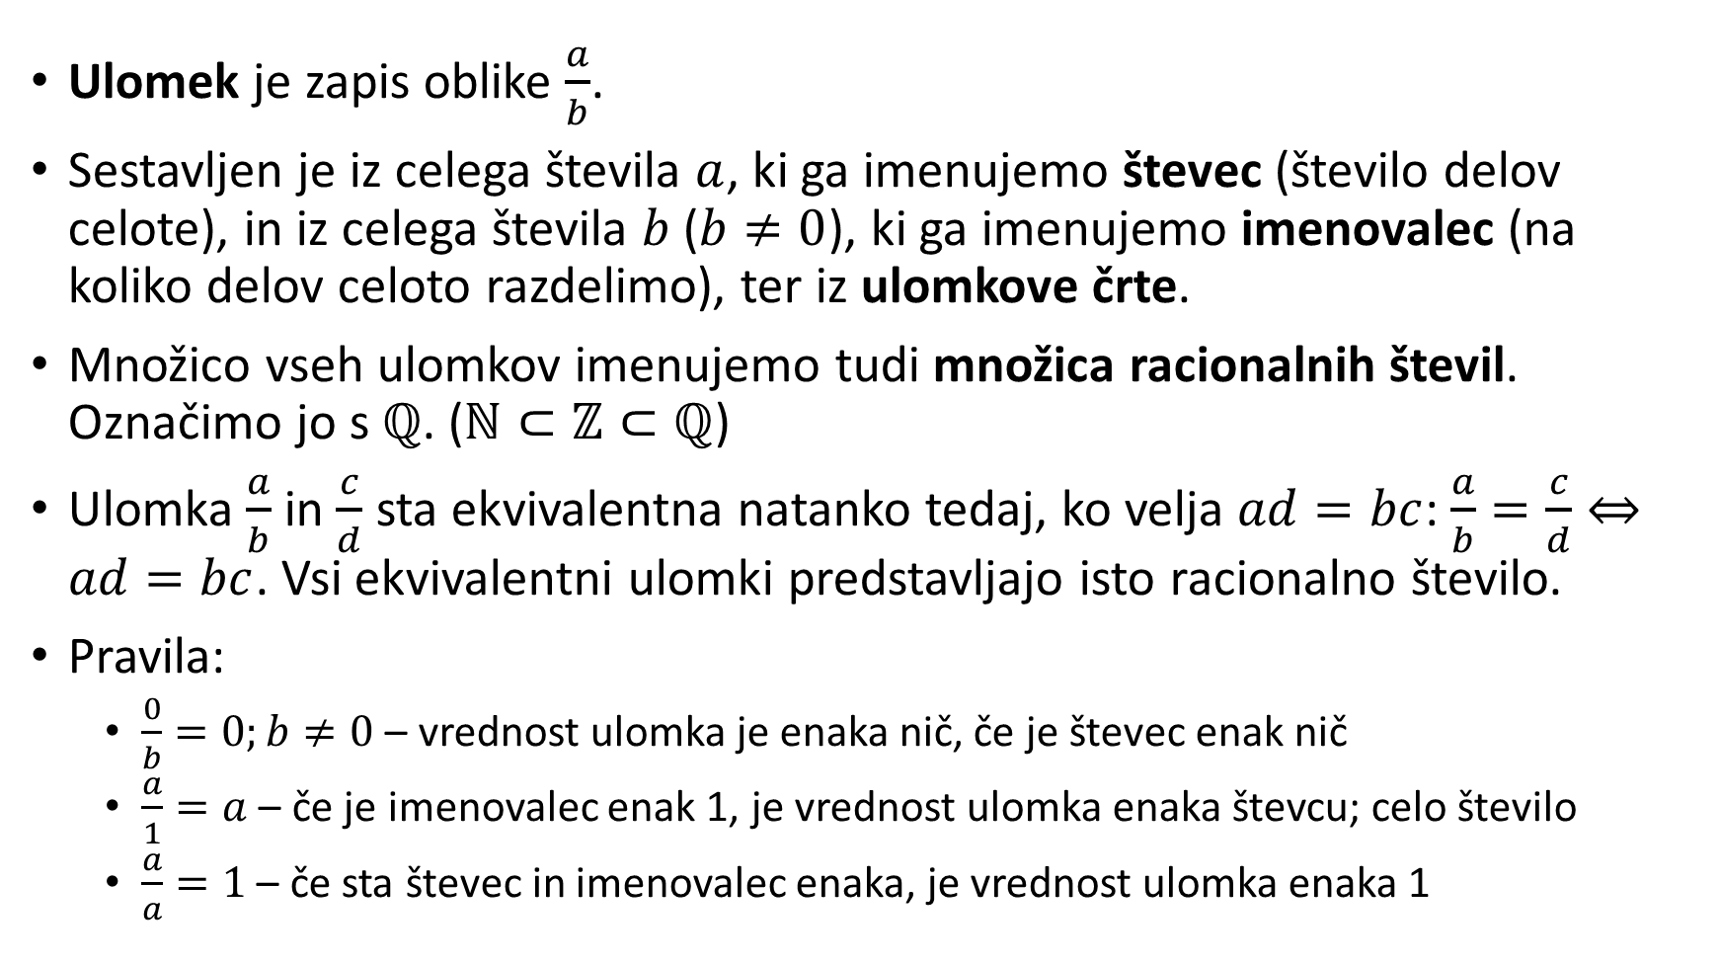
4. 1 ULOMKI
Ulomek je zapis oblike $\frac{a}{b}$.
Sestavljen je iz celega števila $a$, ki ga imenujemo števec (število delov celote), in iz celega števila $b$ ($b≠0$), ki ga imenujemo imenovalec (na koliko delov celoto razdelimo), ter iz ulomkove črte.
Množico vseh ulomkov imenujemo tudi množica racionalnih števil. Označimo jo s $ℚ$. ($ℕ⊂ℤ⊂ℚ$)
Ulomka $\frac{a}{b}$ in $\frac{c}{d}$ sta ekvivalentna natanko tedaj, ko velja $ad=bc$: $\frac{a}{b}=\frac{c}{d}⇔ad=bc$. Vsi ekvivalentni ulomki predstavljajo isto racionalno število.
Pravila:
$\frac{0}{b}=0;b≠0$ – vrednost ulomka je enaka nič, če je števec enak nič
$\frac{a}{1}=a$ – če je imenovalec enak 1, je vrednost ulomka enaka števcu; celo število
$\frac{a}{a}=1$ – če sta števec in imenovalec enaka, je vrednost ulomka enaka 1

Slide 35
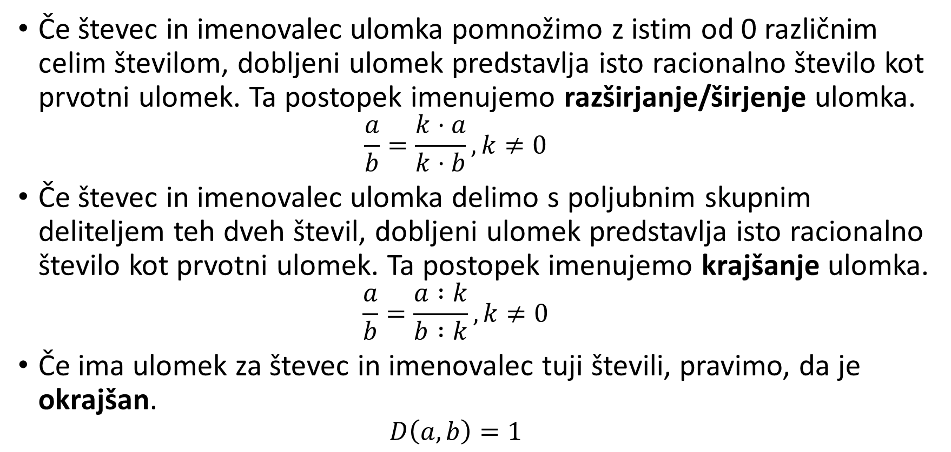
4. 2 RAZŠIRJANJE IN KRAJŠANJE ULOMKOV
Če števec in imenovalec ulomka pomnožimo z istim od 0 različnim celim številom, dobljeni ulomek predstavlja isto racionalno število kot prvotni ulomek. Ta postopek imenujemo razširjanje/širjenje ulomka.
$$\frac{a}{b}=\frac{k⋅a}{k⋅b}, k≠0$$
Če števec in imenovalec ulomka delimo s poljubnim skupnim deliteljem teh dveh števil, dobljeni ulomek predstavlja isto racionalno število kot prvotni ulomek. Ta postopek imenujemo krajšanje ulomka.
$$\frac{a}{b}=\frac{a∶k}{b∶k}, k≠0$$
Če ima ulomek za števec in imenovalec tuji števili, pravimo, da je okrajšan.
$$D\left(a,b\right)=1$$

Slide 36
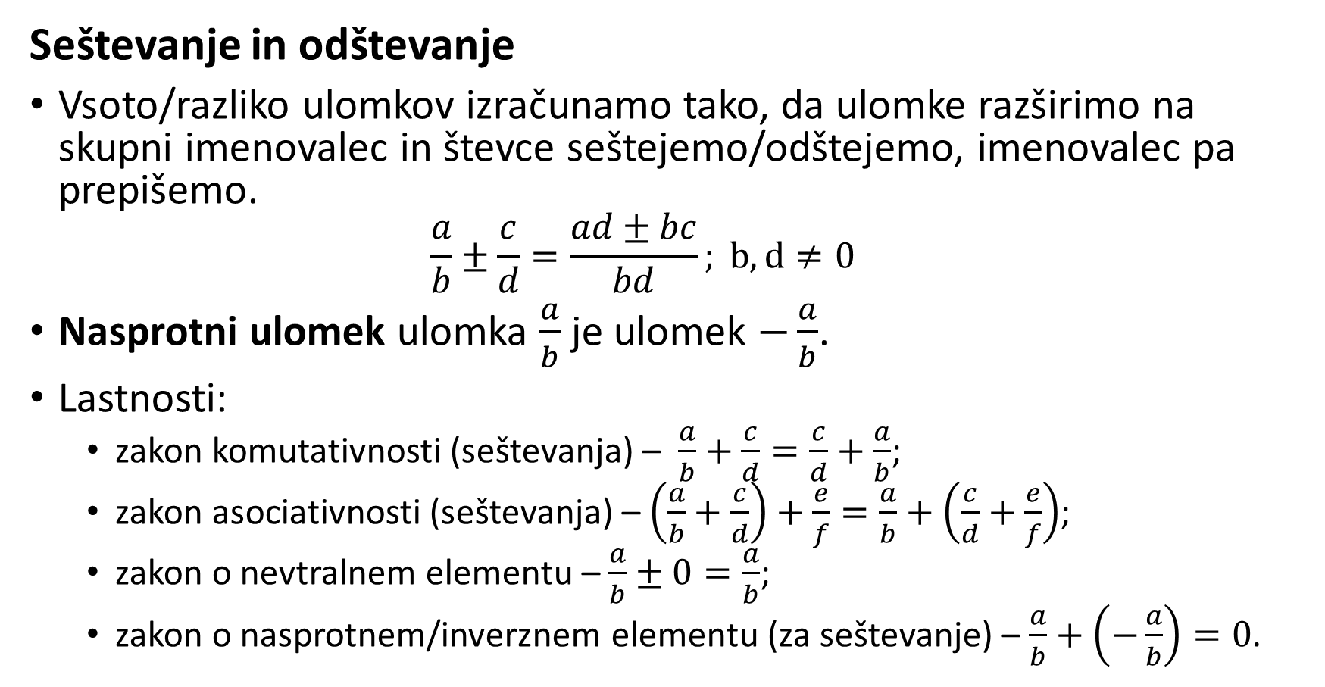
4. 3 RAČUNANJE Z ULOMKI
Seštevanje in odštevanje
Vsoto/razliko ulomkov izračunamo tako, da ulomke razširimo na skupni imenovalec in števce seštejemo/odštejemo, imenovalec pa prepišemo.
$$\frac{a}{b}±\frac{c}{d}=\frac{ad±bc}{bd}; b,d≠0$$
Nasprotni ulomek ulomka $\frac{a}{b}$ je ulomek $−\frac{a}{b}$.
Lastnosti:
zakon komutativnosti (seštevanja) – $\frac{a}{b}+\frac{c}{d}=\frac{c}{d}+\frac{a}{b}$;
zakon asociativnosti (seštevanja) – $\left(\frac{a}{b}+\frac{c}{d}\right)+\frac{e}{f}=\frac{a}{b}+\left(\frac{c}{d}+\frac{e}{f}\right)$;
zakon o nevtralnem elementu – $\frac{a}{b}±0=\frac{a}{b}$;
zakon o nasprotnem/inverznem elementu (za seštevanje) – $\frac{a}{b}+\left(−\frac{a}{b}\right)=0$.

Slide 37
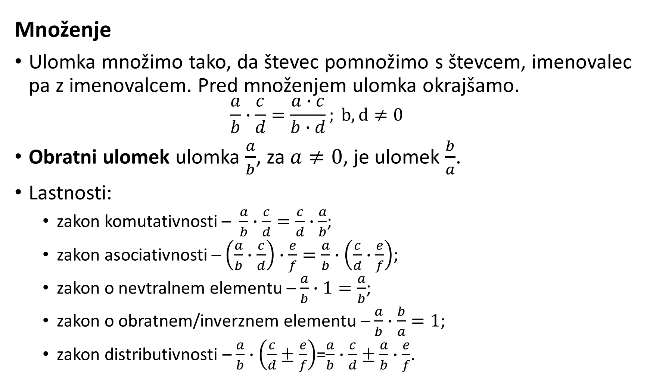
Množenje
Ulomka množimo tako, da števec pomnožimo s števcem, imenovalec pa z imenovalcem. Pred množenjem ulomka okrajšamo.
$$\frac{a}{b}∙\frac{c}{d}=\frac{a∙c}{b∙d}; b,d≠0$$
Obratni ulomek ulomka $\frac{a}{b}$, za $a≠0$, je ulomek $\frac{b}{a}$.
Lastnosti:
zakon komutativnosti – $\frac{a}{b}∙\frac{c}{d}=\frac{c}{d}∙\frac{a}{b}$;
zakon asociativnosti – $\left(\frac{a}{b}∙\frac{c}{d}\right)∙\frac{e}{f}=\frac{a}{b}∙\left(\frac{c}{d}∙\frac{e}{f}\right)$;
zakon o nevtralnem elementu – $\frac{a}{b}∙1=\frac{a}{b}$;
zakon o obratnem/inverznem elementu – $\frac{a}{b}∙\frac{b}{a}=1$;
zakon distributivnosti – $\frac{a}{b}∙\left(\frac{c}{d}±\frac{e}{f}\right)$=$\frac{a}{b}∙\frac{c}{d}±\frac{a}{b}∙\frac{e}{f}$.

Slide 38
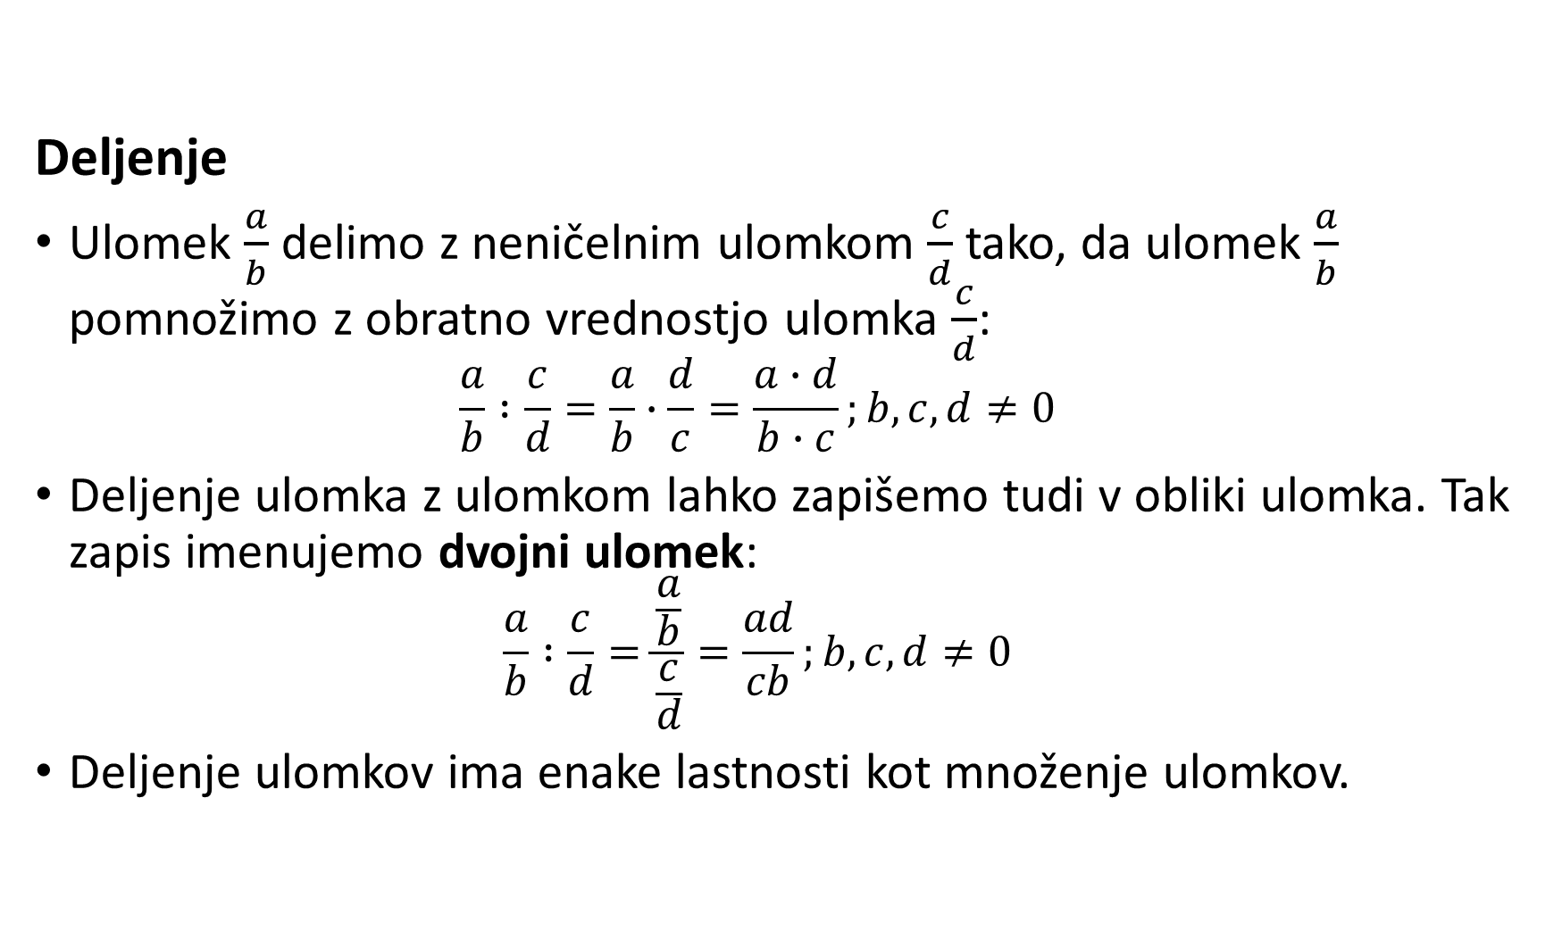
Deljenje
Ulomek $\frac{a}{b}$ delimo z neničelnim ulomkom $\frac{c}{d}$ tako, da ulomek $\frac{a}{b}$ pomnožimo z obratno vrednostjo ulomka $\frac{c}{d}$:
$$\frac{a}{b}∶\frac{c}{d}=\frac{a}{b}∙\frac{d}{c}=\frac{a∙d}{b∙c};b,c,d≠0$$
Deljenje ulomka z ulomkom lahko zapišemo tudi v obliki ulomka. Tak zapis imenujemo dvojni ulomek:
$$\frac{a}{b}∶\frac{c}{d}=\frac{\frac{a}{b}}{\frac{c}{d}}=\frac{ad}{cb};b,c,d≠0$$
Deljenje ulomkov ima enake lastnosti kot množenje ulomkov.

Slide 39
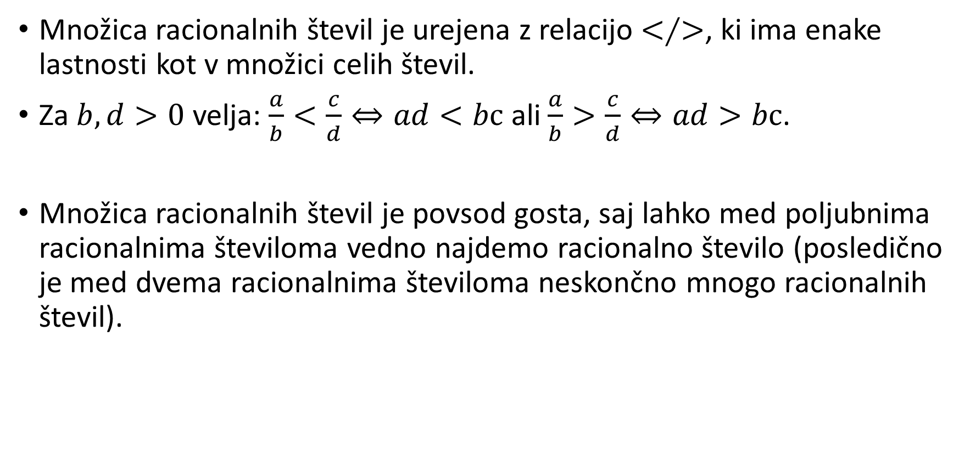
4. 4 UREJENOST RACIONALNIH ŠTEVIL
Množica racionalnih števil je urejena z relacijo $<∕>$, ki ima enake lastnosti kot v množici celih števil.
Za $b,d>0$ velja: $\frac{a}{b}<\frac{c}{d}⇔ad<bc$ ali $\frac{a}{b}>\frac{c}{d}⇔ad>bc$.
Množica racionalnih števil je povsod gosta, saj lahko med poljubnima racionalnima številoma vedno najdemo racionalno število (posledično je med dvema racionalnima številoma neskončno mnogo racionalnih števil).

Slide 40
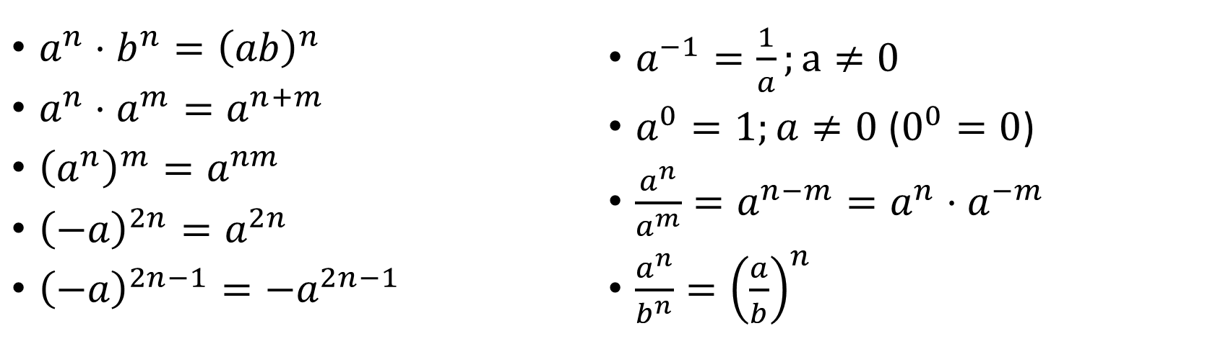
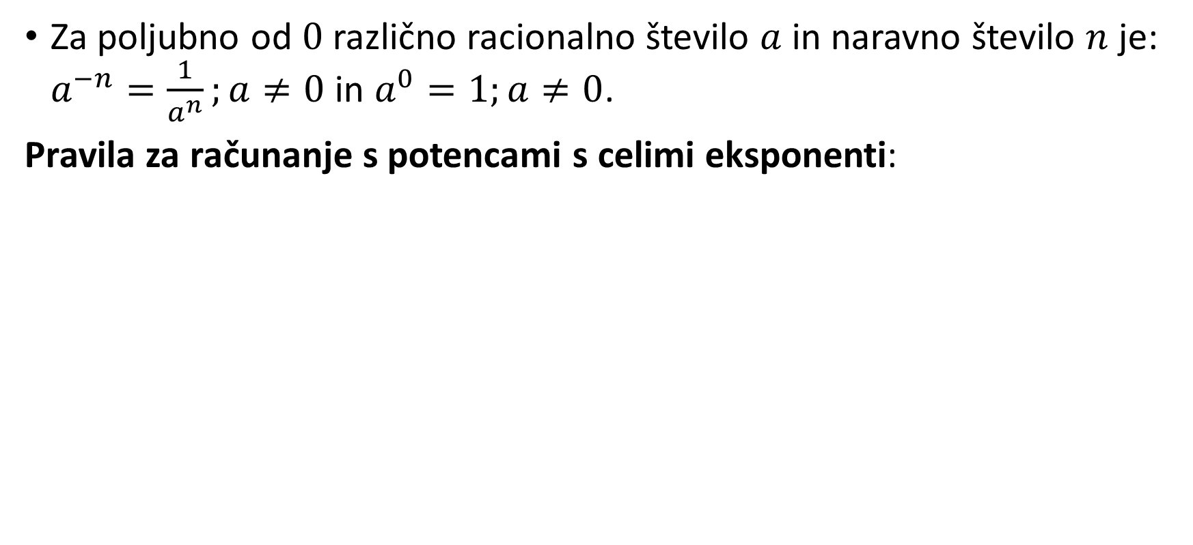
4. 5 POTENCE S CELIMI EKSPONENTI
Za poljubno od $0$ različno racionalno število $a$in naravno število $n$ je: $a^{−n}=\frac{1}{a^{n}};a≠0$ in $a^{0}=1;a≠0$.
Pravila za računanje s potencami s celimi eksponenti:
$a^{n}⋅b^{n}={\left(ab\right)}^{n}$
$a^{n}⋅a^{m}=a^{n+m}$
${\left(a^{n}\right)}^{m}=a^{nm}$
${\left(−a\right)}^{2n}=a^{2n}$
${\left(−a\right)}^{2n−1}={−a}^{2n−1}$
$a^{−1}=\frac{1}{a};a≠0$
$a^{0}=1;a≠0$ ($0^{0}=0$)
$\frac{a^{n}}{a^{m}}=a^{n−m}=a^{n}⋅a^{−m}$
$\frac{a^{n}}{b^{n}}={\left(\frac{a}{b}\right)}^{n}$

Slide 41
4. 6 DECIMALNI ZAPIS
Racionalna števila lahko zapišemo tudi z decimalnim mestnim zapisom. Pri tem prvo decimalno mesto za decimalno vejico/piko pomeni desetinke, drugo mesto stotinke, tretje mesto tisočinke, ...
Desetiški/decimalni ulomek je ulomek, ki ima v imenovalcu potenco števila 10 oziroma ga lahko razširimo na takšen ulomek (ulomki, ki imajo v imenovalcu izključno potenco števila 2 ali/in 5). Vse desetiške ulomke zapišemo s končno decimalno številko.
Nedesetiški ulomek se v decimalnem zapisu izrazi z neskončno periodično decimalno številko.
perioda – ponavljajoča se skupina decimalk, označena z vodoravno črto nad števkami
Vsako racionalno število lahko zapišemo bodisi s končno decimalno številko bodisi z neskončno periodično decimalno številko.

Slide 42
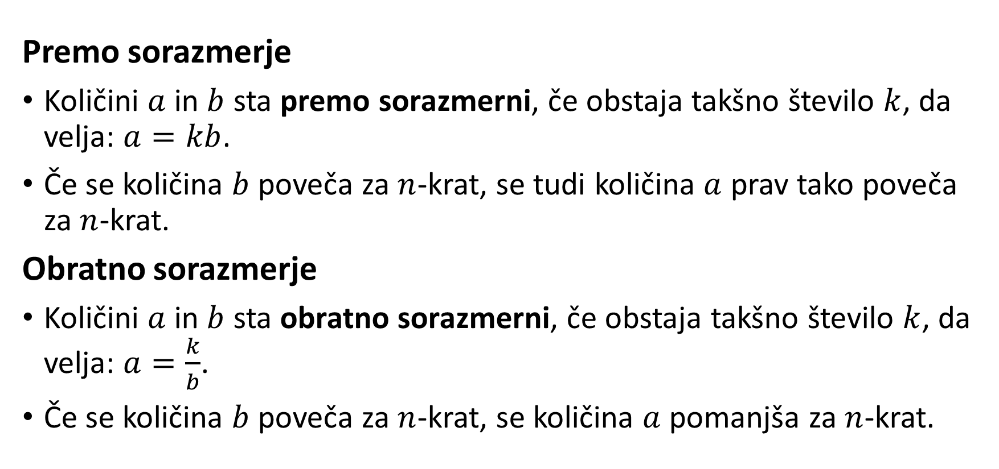
4. 7 SKLEPNI RAČUN
Premo sorazmerje
Količini $a$ in $b$ sta premo sorazmerni, če obstaja takšno število $k$, da velja: $a=kb$.
Če se količina $b$ poveča za $n$-krat, se tudi količina $a$ prav tako poveča za $n$-krat.
Obratno sorazmerje
Količini $a$ in $b$ sta obratno sorazmerni, če obstaja takšno število $k$, da velja: $a=\frac{k}{b}$.
Če se količina $b$ poveča za $n$-krat, se količina $a$ pomanjša za $n$-krat.

Slide 43
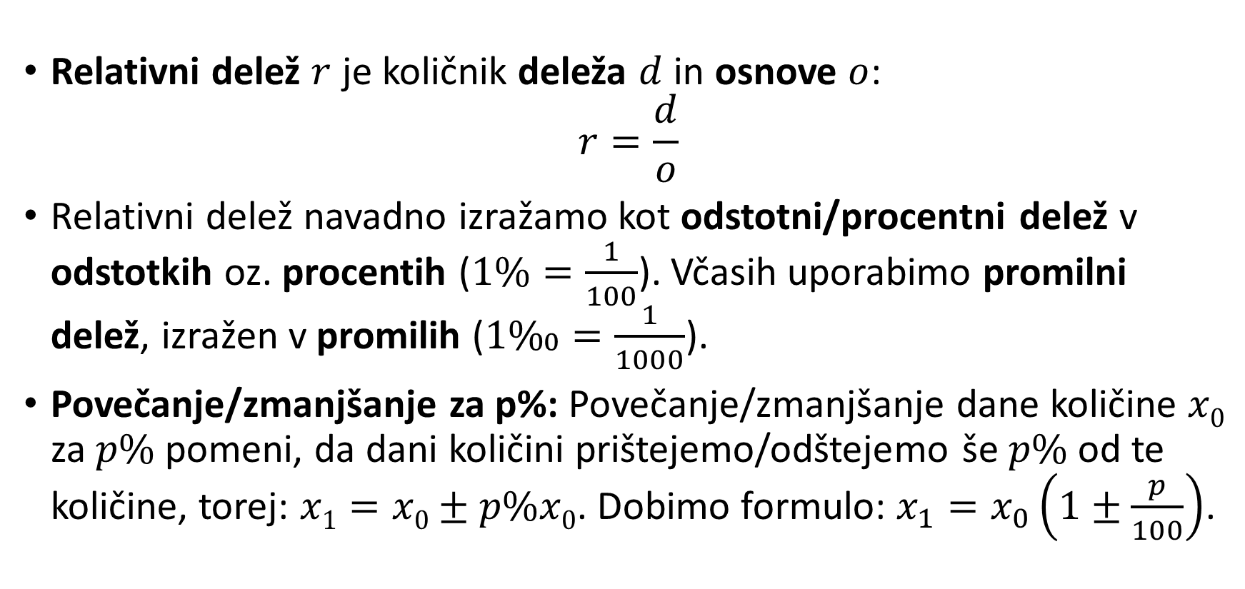
4. 8 PROCENTNI RAČUN
Relativni delež $r$ je količnik deleža $d$ in osnove $o$:
$$r=\frac{d}{o}$$
Relativni delež navadno izražamo kot odstotni/procentni delež v odstotkih oz. procentih ($1\%=\frac{1}{100}$). Včasih uporabimo promilni delež, izražen v promilih ($1‰=\frac{1}{1000}$).
Povečanje/zmanjšanje za p%: Povečanje/zmanjšanje dane količine $x0$ za $p\%$ pomeni, da dani količini prištejemo/odštejemo še $p\%$ od te količine, torej: $x1=x0±p\%x0$. Dobimo formulo: $x_{1}=x_{0}\left(1±\frac{p}{100}\right)$.

Slide 44
5 REALNA ŠTEVILA

Slide 45
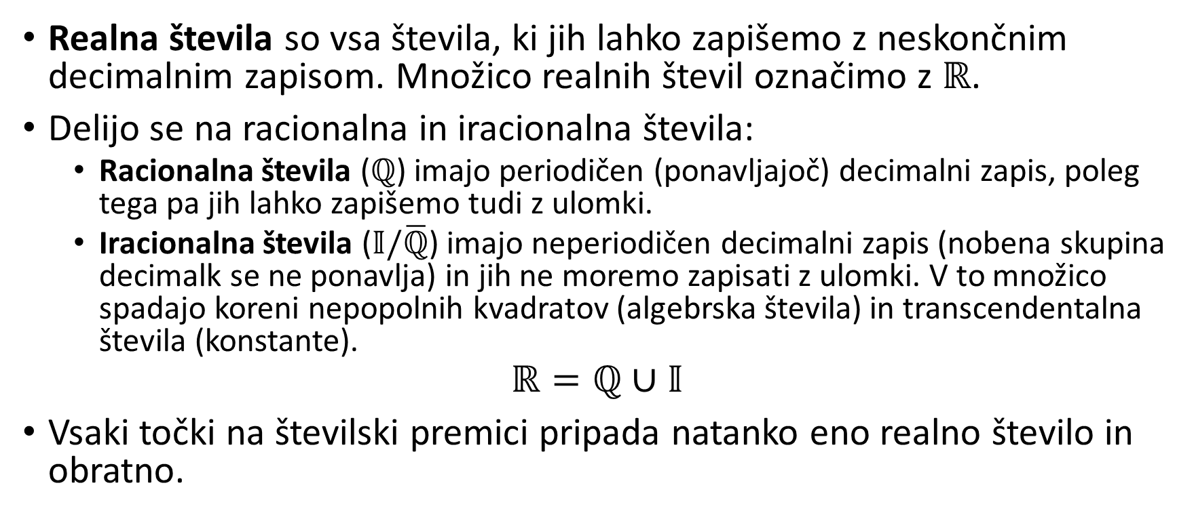
5. 1 REALNA ŠTEVILA
Realna števila so vsa števila, ki jih lahko zapišemo z neskončnim decimalnim zapisom. Množico realnih števil označimo z $ℝ$.
Delijo se na racionalna in iracionalna števila:
Racionalna števila ($ℚ$) imajo periodičen (ponavljajoč) decimalni zapis, poleg tega pa jih lahko zapišemo tudi z ulomki.
Iracionalna števila ($𝕀/\overline{ℚ}$) imajo neperiodičen decimalni zapis (nobena skupina decimalk se ne ponavlja) in jih ne moremo zapisati z ulomki. V to množico spadajo koreni nepopolnih kvadratov (algebrska števila) in transcendentalna števila (konstante).
$$ℝ=ℚ∪𝕀$$
Vsaki točki na številski premici pripada natanko eno realno število in obratno.

Slide 46
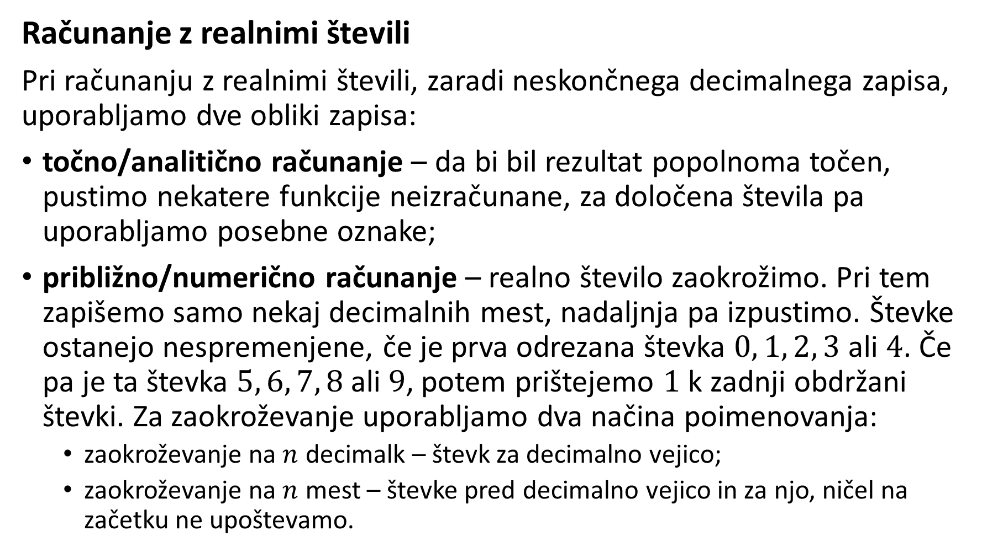
Računanje z realnimi števili
Pri računanju z realnimi števili, zaradi neskončnega decimalnega zapisa, uporabljamo dve obliki zapisa:
točno/analitično računanje – da bi bil rezultat popolnoma točen, pustimo nekatere funkcije neizračunane, za določena števila pa uporabljamo posebne oznake;
približno/numerično računanje – realno število zaokrožimo. Pri tem zapišemo samo nekaj decimalnih mest, nadaljnja pa izpustimo. Števke ostanejo nespremenjene, če je prva odrezana števka $0, 1, 2, 3$ali $4$. Če pa je ta števka $5, 6, 7, 8$ali $9$, potem prištejemo $1$ k zadnji obdržani števki. Za zaokroževanje uporabljamo dva načina poimenovanja:
zaokroževanje na $n$ decimalk – števk za decimalno vejico;
zaokroževanje na $n$ mest – števke pred decimalno vejico in za njo, ničel na začetku ne upoštevamo.

Slide 47
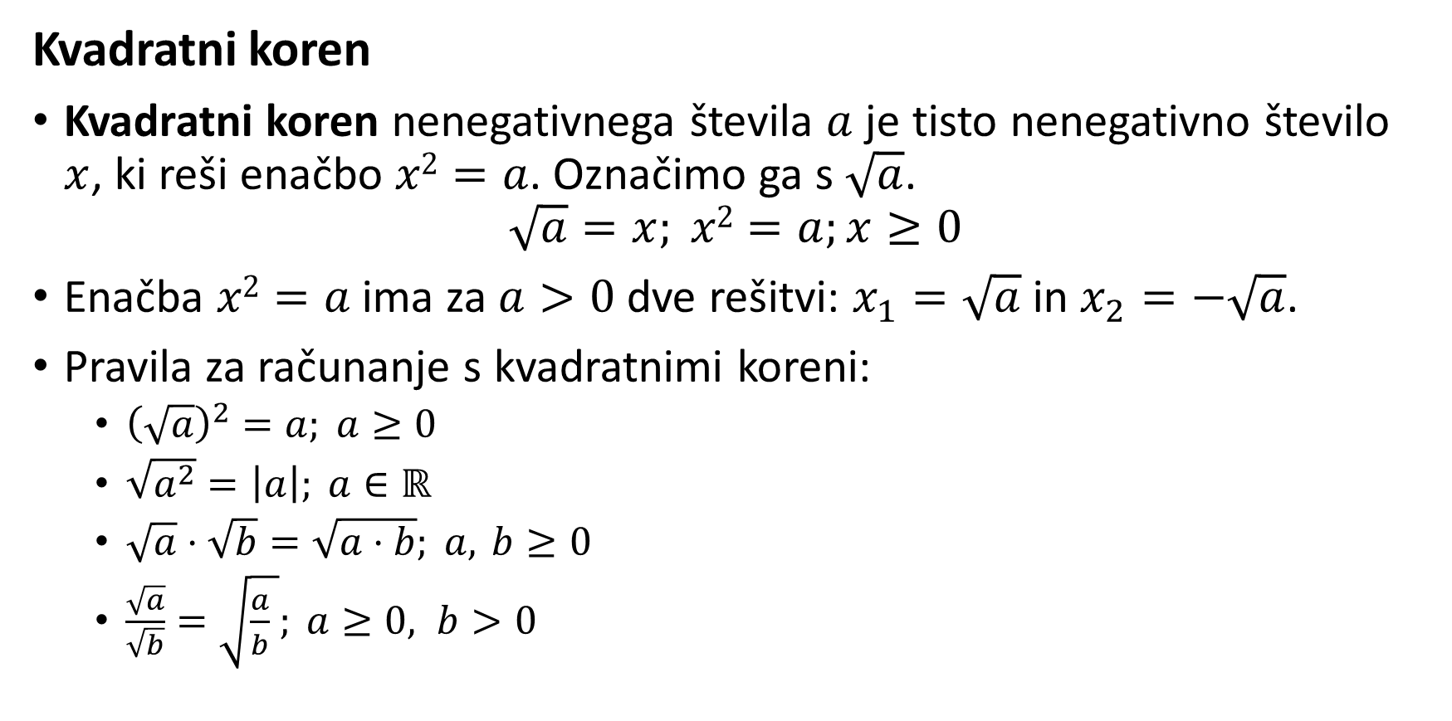
5. 2 KVADRATNI IN KUBIČNI KOREN
Kvadratni koren
Kvadratni koren nenegativnega števila $a$ je tisto nenegativno število $x$, ki reši enačbo $x2=a$. Označimo ga s $\sqrt{a}$.
$$\sqrt{a}=x; x2=a;x≥0$$
Enačba $x2=a$ ima za $a>0$ dve rešitvi: $x_{1}=\sqrt{a}$ in $x_{2}=−\sqrt{a}$.
Pravila za računanje s kvadratnimi koreni:
${\left(\sqrt{a}\right)}^{2}=a; a≥0$
$\sqrt{a^{2}}=\left|a\right|; a∈ℝ$
$\sqrt{a}⋅\sqrt{b}=\sqrt{a⋅b}; {a,}^{ }b≥0$
$\frac{\sqrt{a}}{\sqrt{b}}=\sqrt{\frac{a}{b} }; a≥0, b>0$

Slide 48

Kubični koren
Kubični koren števila $a$ je tisto število $x$, ki reši enačbo $x^{3}=a$. Označimo za s $\sqrt[3]{a}$.
$$\sqrt[3]{a}=x; x3=a; x,a∈ℝ$$
Pravila za računanje s kubičnimi koreni:
${\left(\sqrt[3]{a}\right)}^{3}=\sqrt[3]{a^{3}}=a; a∈ℝ$
$\sqrt[3]{a}⋅\sqrt[3]{b}=\sqrt[3]{a⋅b}; {a,}^{ }b∈ℝ$
$\frac{\sqrt[3]{a}}{\sqrt[3]{b}}=\sqrt[3]{\frac{a}{b} }; a,b∈ℝ, b≠0$
Delno korenjenje in racionalizacija
Delno korenjenje izvedemo tako, da korenjenec zapišemo kot produkt vsaj dveh faktorjev tako, da je vsaj eden od njih popoln kvadrat – tega korenimo, ostalo pustimo pod korenom. Podobno velja tudi za kubični koren.
Racionalizacija – postopek pri katerem iz imenovalca ulomka odpravimo koren (ulomek množimo s korenom v imenovalcu).

Slide 49

5. 3 UREJENOST IN INTERVALI
Urejenost realnih števil
Množica $ℝ$ je linearno urejena z relacijo $</>$:
Lastnosti relacije:
zakon trihotomije: za poljubni realni števili a in b velja točno ena od naslednjih treh možnosti: ali je $a<b$ali je $a>b$ ali pa je $a=b$
zakon tranzitivnosti: $(a<b∧b<c)⇒a<c$
če neenačbi prištejemo na obeh straneh isto število, se neenakost ohrani: $a<b⇒a+c<b+c$
če neenačbo pomnožimo na obeh straneh z istim pozitivnim številom, se neenakost ohrani: $(a<b∧c>0)⇒ac<bc$
če neenačbo pomnožimo na obeh straneh z istim negativnim številom, se neenačaj obrne: $(a<b∧c<0)⇒ac>bc$

Slide 50



Intervali
Interval je množica realnih števil, ki ležijo med dvema danima številoma. Glede na to, ali sta dani števili vključeni v to množico ali ne, ločimo različne vrste intervalov:
zaprti interval – krajišči mu pripadata: $[a,b]=\{x∈ℝ;a≤x≤b\}$
odprti interval – krajišči mu ne pripadata: $(a,b)=\{x∈ℝ;a<x<b\}$
polodprti/polzaprti interval – pripada mu samo eno krajišče: $[a,b)=\{x∈ℝ;a≤x<b\}$ali $(a,b]=\{x∈ℝ;a<x≤b\}$
Oznake intervalov posplošimo tudi na primere, ko se eno od krajišč (ali celo obe) odmakne v neskončnost. Takim intervalom pravimo neskončni intervali. Ločimo več primerov:
$[a,∞)=\{x∈ℝ; a≤x\}$
$(a,∞)=\{x∈ℝ; a<x\}$
$(−∞,b]=\{x∈ℝ; x≤b\}$
$(−∞,b)=\{x∈ℝ; x<b\}$
$(−∞,∞)=ℝ$

Slide 51

5. 4 ABSOLUTNA VREDNOST
Absolutna vrednost $\left|a\right|$ realnega števila $a$ je enaka $a$, če je število $a$ nenegativno, če pa je število $a$ negativno, je enaka $–a$:
$$\left|a\right|=\left\{\begin{aligned} a;a≥0 \\ −a;a<0\end{aligned}\right.;a∈ℝ$$
Lastnosti:
$\left|a\right|≥0$; $\left|a\right|=0⇔a=0$
$\left|a\right|=\left|−a\right|$
$\left|a∙b\right|=\left|a\right|∙\left|b\right|$
$\left|a+b\right|≤\left|a\right|+\left|b\right|$ – trikotniška neenakost
Geometrijsko pomeni absolutna vrednost števila $a$njegovo oddaljenost na številski premici od števila 0/izhodišča.
Razdalja med številoma $a$in $b$ na številski premici je enaka $\left|a−b\right|$.

Slide 52

5. 5 PRIBLIŽKI IN NAPAKE
Absolutna napaka ($ε$) je enaka absolutni vrednosti razlike med približkom $A$ in natančno vrednostjo $a$: $ε=\left|A−a\right|$. Z njo izražamo absolutni meji, znotraj katerih verjetno leži prava vrednost merjene količine.
Relativna napaka ($r$) je količnik med absolutno napako in natančno vrednostjo $a$: $r=\frac{\left|A−a\right|}{a}$. Z njo podamo natančnost meritve. Manjša je, bolj je meritev natančna. Relativna napaka nima enote in jo običajno izrazimo v odstotkih.

Slide 53
6 LINEARNA FUNKCIJA

Slide 54


6. 1 PRAVOKOTNI KOORDINATNI SISTEM V RAVNINI
Koordinatne osi
Pravokotni/kartezični koordinatni sistem določata dve pravokotni številski premici, na katerih so upodobljena realna števila. Ti dve premici imenujemo koordinatni osi. Običajno je vodoravna abscisna os (os $x$) in navpična ordinatna os (os $y$). Presečišče osi je koordinatno izhodišče ($0$).

Slide 55



Abscisna os razdeli ravnino na dva dela, to je zgornjo in spodnjo polravnino. Ordinatna os pa razdeli ravnino na levo in desno polravnino.
Obe koordinatni osi skupaj pa razdelita ravnino na štiri dele. Te imenujemo kvadranti. Prvi kvadrant leži desno zgoraj, potem pa jih številčimo v nasprotni smeri vrtenja kazalcev na uri.

Slide 56


Koordinate točke
Poljubni točki $T$ ravnine je prirejen točno en par realnih števil $\left(x,y\right)$. Imenujemo ju koordinati točke $T$ in pišemo $T(x,y)$. Prva koordinata $x$ je abscisa točke $T$ (oddaljenost od ordinatne osi), druga koordinata $y$ pa ordinata točke $T$ (oddaljenost od abscisne osi).
Poljubnemu paru $(x,y)$ realnih števil je prirejena natančno ena točka $T(x,y)$ v ravnini.
Kartezična ravnina (ravnina koordinatnega sistema) je enaka kartezičnemu produktu $ℝ×ℝ$oziroma$ℝ^{2}$.
Velikosti koordinat v odnosu lege v koordinatnem sistemu:
I. kvadrant: $x,y>0$
II. kvadrant: $x<0, y>0$
III. kvadrant: $x,y<0$
IV. Kvadrant: $x>0,y<0$

Slide 57


Množice točk v ravnini
Premice:
vzporedne eni od koordinatnih osi: ena koordinata je konstantna – oddaljenost premice od osi; druga koordinata enaka $0$
enako oddaljene od obeh koordinatnih osi – simetrali sodih in lihih kvadrantov: obe koordinati enaki ($y=x$) oziroma nasprotni ($y=−x$) – razpolavljata I. in III. oziroma II. in IV. kvadrant
Polravnine:
množice točk omejene s premico, ki je lahko vsebovana ($≤/≥$) ali pa ne ($</>$)
Pasovi:
množice točk omejene z dvema vzporednima premicama, ki sta lahko vsebovani ($≤/≥$) ali ne ($</>$) – omejenost glede na eno koordinato
Ostala omejena območja:
množice točk omejene s pogoji za obe koordinati;
tudi prikaz kot kartezični produkt dveh podmnožic realnih števil/intervalov

Slide 58


6. 2 RAZDALJA MED DVEMA TOČKAMA
Razdalja $d(A,B)$ med točkama $A(x_{1},y_{1})$ in $B(x_{2},y_{2})$ je:
$$d\left(A,B\right)=\sqrt{{\left(x_{2}−x_{1}\right)}^{2}+{\left(y_{2}−y_{1}\right)}^{2}}$$
Razdaljo med točkama $A$ in $B$ pogosto označujemo kot $\left|AB\right|$.
Lastnosti:
$d(A,B)≥0$
$d(A,B)=0⇔A=B$
$d(A,B)=d(B,A)$
$d(A,B)≤d(A,C)+d(C,B)$ – trikotniška neenakost (enaka če $C$ leži na $AB$)
Razpolovišče $S$ daljice $AB$ s krajiščema $A(x_{1},y_{1})$ in $B(x_{2},y_{2})$ je:
$$S\left(\frac{x_{1}+x_{2}}{2},\frac{y_{1}+y_{2}}{2}\right)$$

Slide 59


6. 3 PLOŠČINA IN ORIENTACIJA TRIKOTNIKA
Trikotnik definirajo tri točke, ki ne ležijo na isti premici (nekolinearne).
Trikotnik $ABC$ je pozitivno orientiran ($o_{r}=1$), če si sledijo oglišča $A$, $B$ in $C$ v nasprotni smeri gibanja urinega kazalca. Če si oglišča sledijo v smeri gibanja urinega kazalca, je trikotnik negativno orientiran ($o_{r}=−1$).
Ploščina S trikotnika z oglišči $A(x_{1},y_{1})$, $B(x_{2},y_{2})$ in C$(x_{3},y_{3})$ je:
$$So_{r}=\frac{1}{2}\left|D\right|, D=\left|\begin{matrix}x_{2}−x_{1} & y_{2}−y_{1} \\ x_{3}−x_{1} & y_{3}−y_{1}\end{matrix}\right|=(\left(x_{2}−x_{1}\right)\left(y_{3}−y_{1}\right)−\left(x_{3}−x_{1}\right)\left(y_{2}−y_{1}\right))$$
Izraz $D$ predstavlja determinanto. Trikotnik je pozitivno orientiran natanko takrat, ko je $D>0$ in negativno orientiran, ko je $D<0$. Če je $D=0$, ležijo točke na isti premici (so kolinearne).

Slide 60


6. 4 REALNA FUNKCIJA
Preslikava
Naj bosta $𝒜$ in $ℬ$ neprazni množici. Preslikava $f$ je predpis (navodilo, formula), ki vsakemu elementu iz $𝒜$ priredi natanko en element iz $ℬ$. Zapišemo: $f:𝒜→ℬ$
Preslikavo lahko podamo na različne načine: z diagramom s puščicami ali z besednim opisom.
Elemente množice $𝒜$ imenujemo originali preslikave. Če elementu $a$ priredimo element $b$, potem je $b$ slika elementa $a$. Zapišemo: $f(a)=b$.

Slide 61

Funkcija
Funkcija je preslikava/transformacija $f$ med številskima množicama $𝒜$ in $ℬ$: $f:𝒜→ℬ$.
Število $b$ (slika) je funkcijska vrednost števila $a$ (original), če se število $a$ preslika v število $b$. Zapis: $f:a↦b$ ali $f(a)=b$.
Množica, ki jo funkcija $f$ preslikuje, se imenuje definicijsko območje $D_{f}$ funkcije $f$. Množico vseh slik funkcije $f$ imenujemo zaloga vrednosti funkcije $f$: $Z_{f}=f(D_{f})$.
Funkcija realne spremenljivke je funkcija, ki ima za podatke samo realna števila: $𝒟_{f}⊂ℝ$ . Realna funkcija je funkcija, ki ima za funkcijske vrednosti vedno samo realna števila: $𝒵_{f}⊂ℝ$ .
Funkcijo lahko podamo na različne načine: s predpisom, s puščičnim diagramom, s preglednico ali grafično.
Neodvisno spremenljivko po navadi označimo z $x$, od nje odvisno pa z $f(x)$, lahko pa tudi z drugimi črkami ($g, h,…$).

Slide 62

Ničle, poli, asimptote
Ničla funkcije $f$ je število $a$, za katero velja $f(a)=0$. V ničlah graf funkcije seka abscisno os. V ničlah funkcija lahko spremeni predznak.
Odsek na ordinatni osi/začetno vrednost dobimo tako, da v enačbo funkcije vstavimo $x=0$. Dobljena vrednost $f(0)$ nam pove, kje graf funkcije seka ordinatno os.
Asimptota funkcije je premica, ki se ji graf funkcije približuje, ko se oddaljujemo od izhodišča koordinatnega sistema.
Pol funkcije je število $x$, kjer vrednost funkcije ni definirana, v bližnji okolici pa vrednost funkcije narašča ali pada čez vse meje (proti plus ali minus neskončno). V okolici pola se graf funkcije približuje navpični asimptoti.

Slide 63

Naraščanje in padanje
Funkcija narašča, če ima pri večjem podatku tudi večji rezultat:
$$∀x1,x2: x1>x2⇒f\left(x1\right)>f\left(x2\right)$$
Funkcija pada, če ima pri večjem podatku manjši rezultat:
$$∀x1,x2: x1>x2⇒f\left(x1\right)<f\left(x2\right)$$
Funkciji, ki povsod narašča ali povsod pada, pravimo monotona funkcija.
Naraščanje ali padanje funkcije označimo z intervali.
Hitrost naraščanja/padanja funkcije določimo z diferenčnim količnikom: $\left(a,b\right)→k=\frac{f\left(b\right)−f\left(a\right)}{b−a}$. Po diferenčnem količniku pa lahko določimo ali funkcija narašča ali pada: $k<0$ – pada, $k>0$ – narašča in $k=0$ – konstanta.
Funkcija je pozitivna, če je $f(x)$ večji od nič, oziroma negativna, če je $f(x)$ manjši ali enak nič.

Slide 64

Ekstremi funkcije (maksimumi, minimumi)
Maksimum funkcije je točka $T(xM, yM)$na grafu, v kateri je funkcijska vrednost večja kot v drugih točkah.
Minimum funkcije je točka $T(xm, ym)$na grafu, v kateri je funkcijska vrednost manjša kot v drugih točkah.
Ločimo različne variante ekstremov:
Če je v tej točki funkcijska vrednost manjša/večja kot v katerikoli drugi točki na celotnem definicijskem območju, pravimo, da je točka $T$globalni minimum/maksimum funkcije$.$
Če je v tej točki funkcijska vrednost manjša/večja kot v katerikoli drugi točki iz neke okolice točke $T$, pravimo, da je $T$ lokalni minimum/maksimum funkcije$.$
Če je v tej točki funkcijska vrednost manjša/večja kot v katerikoli drugi točki iz nekega danega intervala, pravimo, da je $T$minimum/maksimum funkcije na danem intervalu.

Slide 65

Omejenost
Funkcija je navzgor omejena, če obstaja realno število $M$, tako da velja: $∀x∈D_{f}:f(x)≤M$ Število $M$, ki nastopa v zgornji lastnosti, imenujemo zgornja meja funkcije.
Funkcija je navzdol omejena, če obstaja realno število $m$, tako da velja: $∀x∈D_{f}:f(x)≥m$ Število $m$, ki nastopa v zgornji lastnosti, imenujemo spodnja meja funkcije.
Funkcija je omejena, če je navzgor in navzdol omejena.
Sodost in lihost
Funkcija je liha, če za vsak $x∈D_{f}$velja: $f(−x)=−f(x)$ Graf lihe funkcije je simetričen glede na koordinatno izhodišče.
Funkcija je soda, če za vsak $x∈D_{f}$velja: $f(−x)=f(x)$ Graf sode funkcije je simetričen glede na ordinatno os.

Slide 66

6. 5 GRAF REALNE FUNKCIJE REALNE SPREMENLJIVKE
Graf funkcije $f$ je množica urejenih parov $(x,y)$, kjer $x$ preteče celotno definicijsko območje funkcije $f$, $y$ pa je slika elementa $x$, torej je $y=f(x)$. Urejene pare predstavimo kot točke v koordinatnem sistemu.
Graf realne funkcije realne spremenljivke je množica točk v ravnini (običajno krivulja), opremljeni s koordinatnim sistemom.
Graf funkcije $f$ je lahko:
diskreten (sestavljen iz posameznih točk), če je $D_{f}⊆ℤ$
krivulja ali premica, če je množica $D_{f}=ℝ$,
stopničast, če je funkcija odsekoma konstantna.

Slide 67




Premiki in raztegi
$y=f(x)+q$ – Število $q$, ki ga prištejemo funkciji, pomeni premik grafa funkcije v smeri osi $y$ za $q$. Pri tem se $y$ koordinata vsake točke na grafu poveča za $q$ ($x$ koordinata ostane nespremenjena).
$y=a∙f(x)$ – Število $a$ s katerim pomnožimo funkcijo, pomeni razteg grafa funkcije v smeri osi $y$ za faktor $a$. Pri tem se $y$ koordinata vsake točke na grafu pomnoži z$a$ ($x$ koordinata ostane enaka). Razteg v smeri osi $y$ za faktor $−1$ pomeni zrcaljenje grafa funkcije čez abscisno os.

Slide 68



$y=f(x−p)$ – Število $p$, ki ga odštejemo od neodvisne spremenljivke $x$, pomeni premik grafa funkcije v smeri osi $x$ za $p$. Pri tem se $x$ koordinata vsake točke na grafu poveča za $p$ ($y$ koordinata ostane nespremenjena).
$y=f\left(\frac{x}{b}\right)$ – Število $b$ s katerim delimo neodvisno spremenljivko $x$, pomeni razteg grafa funkcije v smeri osi $x$ za faktor $b$. Pri tem se $x$ koordinata vsake točke na grafu pomnoži s številom $b$ ($y$ koordinata ostane nespremenjena). Razteg v smeri osi $x$ za faktor $−1$ pomeni zrcaljenje grafa funkcije čez ordinatno os.
Premik grafa za vektor $(p, q)$ pomeni, da hkrati izvedemo premik v smeri osi $x$za $p$ in premik v smeri osi $y$ za $q$.

Slide 69




Absolutna vrednost pri grafih
$y=|f(x)|$ – Graf y = |f (x)| dobimo iz grafa funkcije y = f (x) tako, da: ohranimo nespremenjene vse tiste dele grafa, kjer je vrednost funkcije f pozitivna ali enaka 0, tiste dele, kjer je funkcija f negativna, pa prezrcalimo čez abscisno os.
$y=f(|x|)$ – Graf y = f (|x|) dobimo iz grafa funkcije y = f (x) tako, da: ohranimo nespremenjen tisti del grafa, kjer je x pozitiven ali enak 0 (desni del grafa), potem pa desni del grafa še prezrcalimo čez ordinatno os (na levo stran).
$y=|f(|x|)|$ – Graf y = |f (|x|)| dobimo tako, da izvedemo oba zgoraj opisana postopka (vseeno po kakšnem vrstnem redu).

Slide 70

6. 6 INJEKTIVNOST, SURJEKTIVNOST, BIJEKTIVNOST
Funkcija je injektivna, če preslika različne podatke v različne rezultate:
$$∀x1, x2: x_{1}≠x2⇒f(x1)≠f(x2)$$
Funkcija $f:𝒜→ℬ$ je surjektivna, če je vsak element množice $ℬ$ slika nekega elementa $x$ iz množice $𝒜$. To pomeni, da je realna funkcija $f$ surjektivna, če je njena zaloga vrednosti enaka množici vseh realnih števil: $𝒵_{f}= ℝ$.
Funkcija je bijektivna, če je injektivna in hkrati surjektivna. Bijektivno funkcijo imenujemo tudi bijekcija ali povratno enolična preslikava. (Povratna enoličnost pomeni, da poljubnemu podatku ustreza točno en rezultat, poljubnemu rezultatu pa ustreza točno en podatek.)

Slide 71

6. 7 LINEARNA FUNKCIJA
Linearna funkcija je realna funkcija oblike:
$$f(x)=kx+n; k,n∈ℝ, k≠0$$
Koeficient $k$ imenujemo smerni koeficient, koeficient $n$ pa začetna vrednost funkcije $f$. Velja: $k=\frac{f\left(x_{2}\right)−f\left(x_{1}\right)}{x_{2}−x_{1}};x_{2}≠x_{1}$in $n=f(0)$.
Graf linearne funkcije je premica.
Vzporedne premice (snop premic) imajo enak smerni koeficient.
Pravokotni premici imata smerni količnik obraten in nasproten ($k_{2}=−\frac{1}{k_{1}}$).
Šop premic predstavlja družino premic z enako začetno vrednostjo in različnimi smernimi koeficienti.

Slide 72

6. 8 LINEARNA ENAČBA
Linearna enačba (z eno neznanko) je vsaka enačba, ki jo lahko zapišemo v obliki $kx+n=0$ (kjer sta koeficienta $k$ in $n$ poljubni realni števili).
Enačbo prve stopnje (linearno enačbo) rešimo tako, da prenesemo člene z neznanko na eno stran, člene brez neznanke pa na drugo stran.
Rešitve linearne enačbe:
Če je $k=n=0$, potem je rešitev linearne enačbe vsako realno število: $ℛ=ℝ$.
Če je $k=0$ in $n≠0$, potem je linearna enačba nerešljiva: $ℛ=\{\}.$
Če sta števili $k$ in $n$ obe različni od $0$, potem ima linearna enačba točno eno rešitev: $ℛ=\left\{−\frac{n}{k}\right\}$.

Slide 73

6. 9 LINEARNA NEENAČBA
Linearna neenačba z eno neznanko je vsaka neenačba, ki jo lahko zapišemo v obliki $kx+n>0$ (kjer sta koeficienta $k$in $n$ poljubni realni števili). Namesto znaka $>$ lahko nastopa tudi katerikoli od ostalih znakov neenakosti: $<, ≤$ ali $≥$.
Linearno neenačbo z eno neznanko rešimo tako, da prenesemo člene z neznanko na eno stran, člene brez neznanke pa na drugo stran.
Linearna neenačba z dvema neznankama je vsaka neenačba, ki jo lahko zapišemo v obliki $ax+by+c>0$ (kjer so koeficienti $a, b$in $c$ poljubna realna števila in $a$ in $b$ nista oba hkrati enaka $0$). Namesto znaka $>$ lahko nastopa tudi katerikoli od ostalih znakov neenakosti: $<$, $≤$ ali $≥$.
Rešitve neenačbe z dvema neznankama po navadi ponazorimo s točkami v ravnini. Množica vseh rešitev linearne neenačbe z dvema neznankama je polravnina, ki ima za rob premico z enačbo $ax+by+c=0$.

Slide 74

6. 10 ENAČBA PREMICE
Poznamo tri oblike enačbe premice: eksplicitno, implicitno in odsekovno/segmentno.
Eksplicitna oblika enačbe premice
Vsako premico, ki ni navpična/vzporedna z ordinatno osjo, lahko zapišemo z eksplicitno obliko enačbe: $y=kx+n$. Število $k$ je njen smerni koeficient, število $n$ pa presek z osjo $y$ ali začetna vrednost.
Če poznamo točko na premici in smerni koeficient, potem lahko enačbo premice dobimo s pomočjo obrazca $y−y_{1}=k⋅(x−x_{1})$.
Če poznamo dve točki, potem najprej izračunamo smerni koeficient in šele nato uporabimo zapisani obrazec.

Slide 75

Implicitna oblika enačbe premice
Vsako premico lahko zapišemo v implicitni obliki $ax+by+c=0$, kjer so koeficienti $a, b$in $c$ realna števila in niso hkrati enaka $0$.
Iz koeficientov enačbe o premici direktno ne izvemo nič.
Implicitna oblika enačbe premice ni enolično določena. Če enačbo pomnožimo ali delimo s poljubnim od $0$ različnim številom, dobimo drugo implicitno enačbo za isto premico.
Pri tej obliki enačbe premice moramo vedno odpraviti ulomke.
Odsekovna/segmentna oblika enačbe premice
Vsako premico, ki ni vzporedna koordinatnima osema in ne poteka skozi koordinatno izhodišče, lahko opišemo z odsekovno ali segmentno obliko enačbe: $\frac{x}{m}+\frac{y}{n}=1$
Število $m$ je odsek na osi $x$, število $n$ pa odsek na osi $y$, kar lahko uporabimo pri risanju premice.

Slide 76

6. 11 SISTEM DVEH LINEARNIH ENAČB
Sistem dveh linearnih enačb z dvema neznankama (sistem 2 × 2) je sistem oblike:
$$\begin{matrix}ax + by = c \\ dx + ey = f\end{matrix}; a,b,c,d,e,f∈ℝ$$
Enačbi, ki sestavljata sistem 2 × 2, sta enačbi premic v ravnini. Rešitev sistema 2 × 2 je par števil $(x,y)$, ki geometrijsko pomeni koordinati presečišča teh dveh premic in zadošča obema enačbama.
Sistem 2 × 2 ima lahko 0, 1 ali neskončno mnogo rešitev:
Če sta premici vzporedni, se ne sekata, je sistem enačb nerešljiv.
Če se premici sekata, je rešitev točno ena točka oziroma točno en par števil $(x,y)$, namreč presečišče.
Lahko se zgodi tudi, da obe enačbi predstavljata isto premico. V tem primeru je rešitev sistema enačb vsaka točka, ki leži na tej premici.

Slide 77

6. 12 SISTEM TREH LINEARNIH ENAČB
Sistem dveh linearnih enačb z dvema neznankama (sistem 2 × 2) je sistem oblike:
$$\begin{matrix}a_{1}x+b_{1}y+c_{1}z=d_{1} \\ a_{2}x+b_{2}y+c_{2}z=d_{2} \\ a_{3}x+b_{3}y+c_{3}z=d_{3}\end{matrix}; a_{i},b_{i},c_{i},d_{i}∈ℝ, i∈\left\{1,2,3\right\}$$
Rešitev sistema 3 × 3 je trojica števil $\left(x,y,z\right)$, ki hkrati zadoščajo vsem trem enačbam.
Gaussova metoda eliminacije
Vrednosti koeficientov enačb vnesemo v matriko: $\left[\begin{matrix}a_{1} & b_{1} & c_{1} \\ a_{2} & b_{2} & c_{2} \\ a_{3} & b_{3} & c_{3}\end{matrix}\begin{matrix}⋮ \\ ⋮ \\ ⋮\end{matrix}\begin{matrix}d_{1} \\ d_{2} \\ d_{3}\end{matrix}\right]$
Matriko preoblikujemo tako, da dobimo zgornje trikotno matriko (matriko, ki ima pod diagonalo prvih 3 × 3 števil same ničle).
Iz dobljene matrike izpišemo enačbe in sistem rešimo.

Slide 78
7 GEOMETRIJA V RAVNINI

Slide 79





7. 1 OSNOVNI POJMI
Osnovni pojmi
točka ($A, B, C …$) – osnovni element geometrije, tisto kar nima delov;
premica/črta ($p, q, r …$) – dolžina brez širine;
ravnina/ploskev ($ℛ, Π, Ω, Ψ …$) – tisto kar ima samo dolžino in širino.
Lastnosti/aksiomi
Za dve različni točki $A$ in $B$ obstaja natanko določena premica $p$, tako da točki $A$ in $B$ ležita na njej. ($A,B∈p$)
Točke, ki ležijo na isti premici, imenujemo kolinearne točke.
Za vsako premico $p$ obstajata vsaj dve različni točki $P$ in $Q$, ki ležita na njej.

Slide 80



Obstajajo tri različne točke, ki ne ležijo na isti premici. Te so nekolinearne. Skoznje poteka točno določena ravnina.
Točke, ki ležijo na isti ravnini, imenujemo komplanarne/koplanarne točke.
Če ima premica p z dano ravnino dve različni skupni točki, potem premica leži na ravnini:
Dve premici se sekata, ko imata le eno skupno točko, ki ji pravimo presečišče.
Če premici nimata skupne točke, sta vzporedni. Dve premici sta vzporedni natanko takrat, ko ležita v isti ravnini in nimata skupne točke ali pa sovpadata. (Dve ravnini sta vzporedni, če nimata nobene skupne točke ali če sovpadata.)
Premica in ravnina sta vzporedni, če nimata nobene skupne točke ali če premica leži v ravnini.
Premica, ki ima z ravnino natanko eno skupno točko, ravnino prebada.
Če so tri različne točke kolinearne, ena vedno leži med drugima dvema.
Če sta A in B različni točki premice p, potem na premici p ležita vsaj še točki C in D, in sicer C leži med A in B, D pa tako, da je C med A in D.
Med različnima točkama premice je neskončno mnogo točk.

Slide 81





Množica točk premice, ki ležijo med različnima točkama $A$ in $B$, vključno z $A$ in $B$, se imenuje daljica/zveznica. Točki $A$ in $B$ sta krajišči daljice.
Premico na kateri daljica $AB$ leži, imenujemo nosilka daljice $AB$.
Dolžina $\left|AB\right|$ daljice $AB$ je razdalja med točkama $A$ in $B$.
Poljubna točka $O$ na premici le-to razdeli na dva poltraka, ki imata točko $O$ za izhodišče:
pozitivni poltrak – množica točk, ki leži desno od izhodišča;
negativni poltrak – množica točk, ki leži levo od izhodišča.
Poljubna premica $p$ razdeli ravnino na dve polravnini, katerih rob je premica $p$.
Točki $A$ in $B$ ležita na različnih polravninah, če daljica $AB$ seka rob polravnine.
Točki $A$ in $B$ ležita na isti strani/bregu premice $p$, če obe ležita v isti polravnini.

Slide 82


Enostaven lik je množica točk v ravnini, ki je omejena s sklenjeno krivuljo, ki sama sebe ne seka.
Konveksnost
Množica $ℳ$ je konveksna, če lahko poljubni točki $A$ in $B$ iz te množice povežemo z daljico, ki v celoti leži v množici $ℳ$.
Množica, ki ni konveksna, je konkavna. To pomeni, da obstaja v množici (vsaj en) par točk, ki ju povezuje daljica, ki ne leži v celoti v dani množici.

Slide 83




Koti
Dva poltraka s skupnim izhodiščem razdelita ravnino na dva kota. Vsak izmed kotov ima dana poltraka za kraka, skupno izhodišče pa za vrh.
Če se poltraka ne dopolnjujeta v premico, je en kot konveksen, drugi pa je konkaven.
Če se poltraka v premico dopolnjujeta, sta oba kota konveksna.
Če se kraka dopolnjujeta v premico, določata dva enaka konveksna kota – iztegnjena kota.
Če se kraka prekrivata, določata polni kot oziroma ničelni kot.
Kota s skupnim vrhom, ki imata en skupen krak, presek njunih notranjosti pa je prazen, sta sosedna kota.
Sosedna kota, katerih kraka, ki nista skupna, tvorita premico, sta sokota.

Slide 84


Večkotniki
Tri nekolinearne točke $A$, $B$ in $C$ določajo trikotnik $ABC$ ($∆ABC$). Točke $A$, $B$ in $C$ so oglišča trikotnika, daljice $AB$, $AC$ in $BC$ pa njegove stranice. Koti $∢BAC$, $∢ABC$ in $∢ACB$ so notranji koti trikotnika $ABC$. Označimo jih zapovrstjo z$α$,$β$ in$γ$. Stranico nasproti oglišča $A$ označimo z $a$, stranico nasproti oglišča $B$ z $b$ in stranico nasproti oglišča $C$ s $c$.
V trikotniku je ena stranica krajša od vsote drugih dveh in daljša od absolutne vrednosti razlike drugih dveh: $\left|a−b\right|<c<a+b$.
Točke $A_{1}, A_{2}, …, A_{n}$($n>3$) v ravnini, od katerih nobene zaporedne tri točke niso kolinearne, tvorijo n-kotnik/večkotnik $A_{1}A_{2}…A_{n}$ z oglišči $A_{1}, A_{2}, …, A_{n}$in stranicami $A_{1}A_{2}, A_{2}A_{3}, …, A_{n−1}A_{n}, A_{n}A_{1}$.
Daljico, ki povezuje dve nesosedni oglišči, imenujemo diagonala. Število diagonal n-kotnika izračunamo po formuli: $\frac{n\left(n−3\right)}{2}$.

Slide 85

7. 2 SKLADNOST IN MERJENJE KOTOV
Togi premik (gibanje, izometrija) imenujemo preslikavo v ravnini, ki ohranja razdalje. Če preslikamo s togo preslikavo točko $A$ v točko $A′$ in točko $B$ v točko $B′$, bo $d(A,B)=d(A′,B′)$. Negibna točka toge preslikave je točka, ki se preslika sama vase.
Togi premik preslika premice v premice, daljice v enako dolge daljice.
Množici (lika) $L_{1}$ in $L_{2}$ sta skladni ($L_{1}≅L_{2}$), če obstaja toga preslikava, ki preslika množico $L_{1}$ na množico $L_{2}$ ali obratno, da se popolnoma prekrijeta.
Lastnosti:
Množica je sama sebi vedno skladna ($L≅L$) – refleksivnost
$L_{1}≅L_{2}⇒L_{2}≅L_{1}$ – simetričnost
$L_{1}≅L_{2}∧L_{2}≅L_{3}⇒L_{1}≅L_{3}$ – tranzitivnost

Slide 86
Pogoji skladnosti
Daljici sta skladni natanko takrat, ko sta enako dolgi.
Kota sta skladna natanko takrat, ko sta enako velika.
Dva trikotnika sta skladna, če imata paroma skladne vse stranice in tem stranica nasprotne kote.
Trikotnika sta skladna, če se ujemata:
v vseh treh stranicah;
v dveh stranicah in kotu med njima;
v dveh stranicah in kotu, ki leži nasproti daljše od obeh stranic ali
v eni stranici in njej priležnih kotih.

Slide 87


Osnovna enota za merjenje kotov je kotna stopinja ($°$), kar predstavlja $\frac{1}{360}$ polnega kota. Poznamo še kotno minuto ($1°=60‘$) in kotno sekundo ($1‘=60‘‘$).
Kot $α$ je oster, če je $0°<α<90°$, in top, če je $90°<α<180°$. Če je $α=90°$, je $α$ pravi kot.
Kota $α$in$β$ sta suplementarna, če je njuna vsota $180°$:
$$α+β=180°$$
Sokota sta vedno suplementarna, suplementarna kota pa nista vedno sokota.
Kota $α$ in$β$ sta komplementarna, če je njuna vsota $90°$:
$$α+β=90°$$
Kota sta sovršna, če se njuna kraka dopolnjujeta v premico. Sovršna kota sta vedno skladna.

Slide 88



Kot med premicama (sekajočima) je manjši izmed kotov, ki jih določata, oziroma je pravi, če so vsi koti enaki (premici sta pravokotni). Kot med premicama, ki sta vzporedni, je po dogovoru enak $0°$.
Če premica seka dve vzporedni si premici, so koti med premicami med seboj enaki.
V ravnini lahko skozi izbrano točko, ki ne leži na premici, premici narišemo natanko eno vzporednico in pravokotnico.
Lastnosti vzporednosti:
$p∥p$ – refleksivnost
$p∥q⇒q∥p$ – simetričnost
$p∥q∧q∥r⇒p∥r$ – tranzitivnost

Slide 89


Koti z vzporednimi kraki
Kota, ki imata paroma vzporedne krake, sta skladna ali suplementarna.
Če sta pri tem oba para krakov usmerjena v isto smer, sta kota skladna.
Če sta pri tem oba para krakov usmerjena v nasprotno smer, sta kota skladna.
Če je en par krakov usmerjen v isto smer, drugi par pa v nasprotno, sta kota suplementarna.
Koti s pravokotnimi kraki
Kota, ki imata paroma pravokotne krake, sta skladna ali suplementarna.
Če leži vrh enega kota v notranjosti drugega, sta kota suplementarna.
Če leži vrh enega kota zunaj drugega, sta kota skladna.

Slide 90


7. 3 PRESLIKAVE V RAVNINI
Pravokotna projekcija
Dani sta točka $T$ in premica $p$. Naj bo $q$ tista pravokotnica na premico $p$, ki poteka skozi točko $T$. Presečišče $T‘$ premice $q$ s premico $p$ imenujemo pravokotna projekcija točke $T$ na premico $p$. Točka $T$‘ je točki $T$ najbližja točka premice $p$.
Razdalja točke $T$ od premice $p$ je: $d(T,p)=\left|TT‘\right|$

Slide 91

Toge preslikave
Preslikave v ravnini, ki ohranjajo razdaljo so toge preslikave.
$$d(A,B)=d(A‘,B‘)$$
Med toge preslikave spadajo:
vzporedni premik;
zrcaljenje preko premice;
zrcaljenje preko točke in
rotacija okoli točke.
Če kombiniramo več togih premikov, je dobljena preslikava spet togi premik.

Slide 92



Vzporedni premik/translacija
Vzporedni premik ali translacija za usmerjeno daljico (vektor) $\vec{AB}$ preslika točko $T$ v tako točko $T‘$, da sta daljici $TT‘$ in $AB$ enako dolgi, vzporedni in enako usmerjeni (vektorja $\vec{TT‘}$ in $\vec{AB}$ sta enaka).
Vzporedni premik ohranja orientacijo likov, daljice preslika v enako dolge vzporedne daljice, ohranja velikost kotov, like preslika v skladne like, nima negibnih točk za $\vec{MN}≠\vec{0}$.

Slide 93



Rotacija/vrtenje okoli točke
Vrtenje ali zasuk za kot $α$ okrog točke $O$ preslika točko $T$ v točko $T‘$, da velja: $\left|OT\right|=\left|OT‘\right|$in$∢TOT‘=α$.
Če smo kot odmerili v smeri, ki je nasprotna smeri vrtenja urinega kazalca, smo točko $T$ zavrteli v pozitivni smeri za kot $α$, sicer pa v negativni smeri. Namesto smeri vrtenja lahko usmerimo kot: vrtenju v pozitivni smeri ustreza pozitivni kot, vrtenju v negativni smeri pa negativni kot.
Vrtenje okoli točke preslika daljice v enako dolge daljice, ohranja velikosti kotov in orientacijo likov, like preslika v skladne like, premice pa ne preslika v vzporedne premice.

Slide 94



Zrcaljenje čez premico
Zrcaljenje čez premico $p$ preslika točko $T$ v tako točko $T‘$, da premica $p$ pod pravim kotom razpolavlja daljico $TT‘$.
Zrcaljenje čez premico daljice preslika v enako dolge daljice, ohranja velikost kotov, ne ohranja orientacije likov, like preslika v skladne like, premice ne preslika v vzporedne premice.

Slide 95



Zrcaljenje čez točko
Zrcaljenje čez točko $O$ preslika točko $T$ v tako točko $T‘$, da je $O$ razpolovišče daljice $TT‘$. Ta preslikava je enaka vrtenju okrog točke za $180°$.
Zrcaljenje čez točko daljice preslika v enako dolge daljice, ohranja velikosti kotov in orientacijo likov, like preslika v skladne like, premice preslika v vzporedne premice.

Slide 96


Simetrija
Množica točk $ℳ$ je simetrična (somerna) glede na premico $p$, če se pri zrcaljenju čez premico $p$ preslika sama vase. Premico $p$ imenujemo simetrala (somernica, simetrijska os) množice $ℳ$.
Množica točk $ℳ$ je (središčno) simetrična (somerna) glede na točko $T$, če se pri zrcaljenju čez točko $T$ preslika sama vase. Točko $T$ imenujemo center simetrije množice $ℳ$.

Slide 97




Simetrale
Simetrala ravninske daljice $AB$ je premica $sAB$, ki je pravokotna na daljico $AB$ in jo razpolavlja.
Poljubna točka $T$ leži na simetrali daljice $AB$, če in samo če je enako oddaljena od obeh krajišč daljice. $T∈sAB⇔|TA|=|TB|$
Simetrala kota $α$ je premica $sα$, ki poteka skozi vrh kota $α$ in ga razdeli na dva med seboj skladna dela.
Poljubna točka $T$ leži na simetrali kota $α$, če in samo če je enako oddaljena od nosilk obeh krakov kota. $T∈sα⇔d(T,k1)=d(T,k2)$
Simetrali sokotov sta med seboj pravokotni.

Slide 98

7. 4 TRIKOTNIK
Trikotnik je lik/množica točk v ravnini, omejena s tremi daljicami – stranice, ki povezujejo tri nekolinearne točke v ravnini. Te točke imenujemo oglišča trikotnika.
V trikotniku ABC na sliki so $α$, $β$ in $γ$ notranji koti, njihovi sokoti $α′$, $β^{′}$in $γ′$ pa so zunanji koti. Vsota notranjih kotov trikotnika je 180°, vsota zunanjih kotov pa 360°.
Trikotnik je pravokoten, če je eden njegovih notranjih kotov pravi.
Trikotnik je enakostraničen, če ima vse stranice enako dolge.
Trikotnik, v katerem sta dve stranici enako dolgi, imenujemo enakokrak trikotnik. Enako dolgi stranici sta kraka, tretja stranica pa je osnovnica.

Slide 99


Zunanji kot trikotnika je enak vsoti njemu nepriležnih notranjih kotov.
V trikotniku leži nasproti daljše stranice večji kot in obratno, nasproti večjega kota leži daljša stranica: $a>b⇔α>β$.
Vsota dolžin poljubnih dveh stranic trikotnika je večja od dolžine tretje stranice – trikotniška neenakost: $a<b+c$, $b<a+c$ in $c<a+b$.
Višina na stranico trikotnika je daljica, ki povezuje nosilko te stranice z nasprotnim ogliščem in je pravokotna na to nosilko. Nosilke vseh treh višin na stranice trikotnika se sekajo v eni točki, ki jo imenujemo višinska točka/ortocenter ($H$).

Slide 100




Težiščnica na stranico trikotnika je daljica, ki povezuje razpolovišče te stranice z nasprotnim ogliščem. Vse tri trikotnikove težiščnice se sekajo v eni točki – težišču/baricentru trikotnika. Težišče deli težiščnico v razmerju $1:2$.
Simetrale vseh treh stranic trikotnika se sekajo v eni točki. Ta točka je središče očrtane krožnice. Očrtana krožnica poteka skozi vsa tri oglišča trikotnika. Vse tri stranice trikotnika so tetive te krožnice.
Simetrale notranjih kotov trikotnika se sekajo v eni točki. Ta točka je središče včrtane krožnice. Včrtana krožnica ima vse tri stranice trikotnika za tangente.
Višinska točka, središče očrtane krožnice in težišče so vedno kolinearne. Premico, ki jih povezuje, imenujemo Eulerjeva premica.

Slide 101
Vrste trikotnikov
Glede na stranice delimo trikotnike na tri skupine:
Enakostranični trikotnik ima vse tri stranice enako dolge. Posledica: tudi vsi trije notranji koti so skladni. Pravimo mu tudi pravilni trikotnik. (vse znamenite točke in daljice sovpadajo)
Enakokraki trikotnik ima točno dve stranici enako dolgi. Kota ob osnovnici sta skladna. (znamenite točke so kolinearne; simetrali osnovnice in kota ob vrhu ter višina in težiščnica osnovnice sovpadajo)
Raznostranični trikotnik ima vse tri stranice različno dolge. Posledica: tudi koti v raznostraničnem trikotniku so različno veliki.
Glede na notranje kote delimo trikotnike na tri skupine:
Ostrokotni trikotnik ima tri ostre (notranje) kote.
Topokotni trikotnik ima en topi notranji kot (ostala dva kota pa sta ostra).
Pravokotni trikotnik ima en pravi kot (ostala dva notranja kota pa sta ostra):
višinska točka leži v oglišču, ki je vrh pravega kota;
središče očrtane krožnice je na razpolovišču hipotenuze;
višini katet sta nasprotni kateti;
težiščnica na C je enaka polovici hipotenuze.

Slide 102


7. 5 KROG IN KROŽNICA
Krožnica je množica ravninskih točk, ki so enako oddaljene od dane točke $S$. Točko $S$ imenujemo središče krožnice, razdalja med središčem in poljubno točko na krožnici pa je polmer ali radij krožnice ($r$).
Krog s središčem $S$ in polmerom $r$ je množica ravninskih točk, katerih oddaljenost od središča je manjša ali enaka $r$. To pomeni, da je krog del ravnine omejen s krožnico.
Tetiva je daljica, ki povezuje dve točki krožnice. Premer ali diameter je najdaljša tetiva. Premer poteka skozi središče in je dvakrat daljši od polmera: $d = 2r$. Točki, ki sta krajišči enega od premerov, sta diametralni točki krožnice.
Del krožnice omejen z dvema točkama imenujemo krožni lok. Krožna loka, ki imata isti krajišči in skupaj sestavljata celotno krožnico, imenujemo dopolnilna loka.

Slide 103




Medsebojna lega krožnice in premice
Krožnica in premica, ki ležita v isti ravnini, imata lahko tri različne medsebojne lege:
Če nimata nobene skupne točke, pravimo, da je premica mimobežnica.
Če imata eno skupno točko - dotikališče, pravimo, da je premica tangenta (dotikalnica) krožnice. Ta je pravokotna na polmer.
Če imata dve različni skupni točki, pravimo, da je premica sekanta krožnice.
Talesov izrek o kotu v polkrogu
Za kot v polkrogu velja Talesov izrek: Če vrh kota φ leži na polkrožnici, kraka pa potekata skozi krajišči premera, potem je φ pravi kot.

Slide 104



Središčni in obodni kot
Središčni kot nad lokom $AB$ je kot $α$, ki ima vrh v središču krožnice, njegova kraka potekata skozi krajišči loka, lok $AB$ pa leži v kotu $α$.
Obodni kot nad lokom $AB$ je kot $φ$, ki ima vrh na dopolnilnem loku loka $AB$, njegova kraka potekata skozi krajišči loka, lok $AB$ pa leži v kotu $φ$.
Velja izrek o središčnem in obodnem kotu: Središčni kot je dvakrat večji od obodnega kota nad istim lokom.
Vsi obodni koti nad istim lokom so med sabo skladni.
Obodna kota nad dopolnilnima lokoma sta med sabo suplementarna.

Slide 105


Enotska krožnica, radian
Enotska krožnica je krožnica s polmerom ene enote.
Radian je središčni kot, ki ustreza loku dolžine, ki ga ta odreže na enotski krožnici.
Središčni kot, pri katerem je dolžina loka enaka polmeru, meri 1 radian. Velja: $1rd=\frac{180°}{π}$.
Polni kot meri $2π$ radianov, iztegnjeni kot $π$ radianov, pravi kot pa $\frac{π}{2}$ radianov.
Dolžina krožnega loka $l$, ki pripada središčnemu kotu $φ$ na krožnici s polmerom $r$, je: $l=\frac{πrφ^{°}}{180°}=rφ^{rd}$

Slide 106


7. 6 ŠTIRIKOTNIK IN PRAVILNI $n$-KOTNIK
Štirikotnik je lik/množica točk v ravnini, omejena s štirimi sklenjenimi stranicami.
Štirikotnike delimo glede na število parov vzporednih stranic:
paralelogrami – dva para vzporednih stranic;
trapezi – en par vzporednih stranic;
trapezoidi – nimajo paroma vzporednih stranic.
Vsota notranjih kotov štirikotnika je enaka $360°$.
Če sta v štirikotniku nasprotna kota suplementarna, mu lahko včrtamo krožnico.

Slide 107


Paralelogram
Paralelogram je štirikotnik, ki ima dva para vzporednih stranic.
Lastnosti paralelograma:
Nasprotna kota v paralelogramu sta skladna ($α=γ$, $β=δ$).
Kota v sosednjih ogliščih sta suplementarna: $α+β=180°$, $β+γ=180°$, $γ+δ=180°$, $δ+α=180°$).
Stranici, ki sta vzporedni, sta tudi enako dolgi, torej: $a=c$, $b=d$. – Če za neki štirikotnik velja $a=c$ in $b=d$, potem je ta štirikotnik zagotovo paralelogram. (Velja tudi: Če sta v nekem štirikotniku dve stranici vzporedni in enako dolgi, potem je ta štirikotnik zagotovo paralelogram.)
Diagonali paralelograma se med sabo razpolavljata. – Če se v nekem štirikotniku diagonali med sabo razpolavljata, potem je ta štirikotnik zagotovo paralelogram.
Paralelograme delimo na pravokotne in poševnokotne oziroma na enakostranične in raznostranične.

Slide 108

Romb
Romb je paralelogram, ki ima vse stranice enako dolge/skladne.
Diagonali razpolavljata notranje kote in se sekata pod pravim kotom (Če sta v nekem paralelogramu diagonali pravokotni, potem je to gotovo romb.)
Rombu lahko vedno včrtamo krožnico. Stranice romba so tangente te krožnice, zato pravimo, da je romb tangentni štirikotnik.

Slide 109

Pravokotnik
Pravokotnik je paralelogram, ki ima vse notranje kote skladne, vsak od kotov meri 90°.
Diagonali pravokotnika sta enako dolgi. (Če sta v nekem paralelogramu diagonali enako dolgi, potem je to gotovo pravokotnik.)
Pravokotniku lahko vedno očrtamo krožnico. Stranice pravokotnika so tetive te krožnice, zato pravimo, da je pravokotnik tetivni štirikotnik.

Slide 110

Kvadrat
Kvadrat je paralelogram, ki ima vse štiri stranice skladne in vse štiri kote enako velike.
Kvadrat ima vse lastnosti romba in pravokotnika:
diagonali se sekata pod pravim kotom;
diagonali sta enako dolgi;
diagonali razpolavljata notranje kote.

Slide 111



Trapez
Trapez je štirikotnik, ki ima točno en par vzporednih stranic. Ti dve stranici imenujemo osnovnici trapeza (in ju po navadi označujemo $a$ in $c$), ostali dve stranici pa sta kraka ($b$ in $d$).
Lastnosti trapeza: Za kote velja: $α+δ=180°$, $β+γ=180°$.
Srednjica trapeza je daljica, ki povezuje razpolovišči krakov, je vzporedna osnovnicama in jo izračunamo po formuli: $s=\frac{a+c}{2}$.
Enakokraki trapez je trapez, ki ima kraka enako dolga ($b=d$).
V enakokrakem trapezu velja dodatno: $α = β, γ = δ$.
Diagonali enakokrakega trapeza sta enako dolgi.
Enakokrakemu trapezu lahko vedno očrtamo krožnico. Stranice enakokrakega trapeza so tetive te krožnice, zato pravimo, da je enakokraki trapez tetivni štirikotnik.

Slide 112


Deltoid
Deltiod je štirikotnik, ki ima dva para skladnih sosednjih stranic in dva skladna kota.
Deltoid je vedno simetričen glede na eno od diagonal. Možna sta dva načina označevanja deltoida, glede na to ali je simetrala diagonala $AC$ ali $BD$:
Diagonali deltoida sta pravokotni in tista, ki je simetrala deltoida, drugo diagonalo razpolavlja.
Deltoid je lahko konveksen ali pa tudi konkaven. Konveksnemu deltoidu lahko vedno včrtamo krožnico – tak deltoid je tangentni štirikotnik.

Slide 113


Tangentni štirikotnik
Tangentni štirikotnik je konveksni štirikotnik, ki mu lahko včrtamo krožnico. Stranice štirikotnika so potem tangente te krožnice.
Vsota dolžin nasprotnih stranic je enaka za oba para nasprotnih stranic, torej: $a+c=b+d$.
Primeri tangentnih štirikotnikov:
Vsak romb je tangentni štirikotnik.
Vsak kvadrat je tangentni štirikotnik.
Vsak konveksni deltoid je tangentni štirikotnik.

Slide 114


Tetivni štirikotnik
Tetivni štirikotnik je štirikotnik, ki mu lahko očrtamo krožnico. Stranice štirikotnika so potem tetive te krožnice.
Vsota nasprotnih kotov je enaka za oba para nasprotnih kotov (in znaša $180°$), torej: $α+γ=β+δ=180°$.
Primeri tetivnih štirikotnikov:
Vsak pravokotnik je tetivni štirikotnik.
Vsak kvadrat je tetivni štirikotnik.
Vsak enakokraki trapez je tetivni štirikotnik.

Slide 115


Pravilni $n$-kotnik
Pravilni $n$-kotnik ima vse stranice enako velike, prav tako tudi notranje kote.
Velikost notranjega kota je: $α=\frac{\left(n−2\right)∙180°}{n}$
Pravilnemu $n$-kotniku lahko očrtamo in včrtamo krožnico.
Število diagonal n-kotnika lahko izračunamo po formuli: $D=\frac{n\left(n−3\right)}{2}$.

Slide 116

7. 7 PODOBNOST
Dve ravninski množici sta podobni natanko tedaj, ko obstaja podobnostna preslikava, ki preslika eno na drugo.
Osnovna podobnostna preslikava je središčni razteg, druge pa so kombinacije središčnega raztega s skladnostnimi preslikavami.
Preslikava je skladnostna, če poljuben lik preslika v njemu skladen lik. Osnovne skladnostne preslikave so vzporedni premik, zrcaljenje čez premico, zrcaljenje čez točko in vrtenje okoli točke za dani kot.
Lastnosti podobnosti:
$L_{1}∼L_{2}$ – refleksivnost
$L_{1}∼L_{2}⇒L_{2}∼L_{1}$ – simetričnost
$L_{1}∼L_{2}∧L_{2}∼L_{3}⇒L_{1}∼L_{3}$ – tranzitivnost

Slide 117

Središčni razteg
Središčni razteg/dilatacija/homotetija s središčem $S$ in s koeficientom $k$ ($k≠0$) je preslikava ravnine nase, ki preslika poljubno točko $T$ v točko $T′$ tako, da velja:
če je $k>0$, potem ležita $T$ in $T′$ na istem poltraku s krajiščem v $S$; če je $k<0$, pa leži $S$ med $T$ in $T‘$;
$|ST′|=|k|∙|ST|$.
Središčni razteg lahko opišemo tudi kot množenje vektorja s skalarjem: $\vec{ST′}=k\vec{ST}$
Središčni razteg s središčem $S$ in faktorjem $k≠0$:
preslika premico na vzporedno premico;
preslika daljico $AB$ na vzporedno daljico $A‘B‘$;
ohranja vsako premico skozi $S$;
vse razdalje pomnoži s $|k|$;
ohranja velikost kotov;
trikotnik s stranicami a, b, c preslika v podoben trikotnik s stranicami $|k|a, |k|b, |k|c$.

Slide 118


Talesov izrek (o sorazmerjih)
Kot z vrhom $V$ presekamo z vzporednimi premicami tako, da na enem kraku odrežejo skladne daljice: $\left|VA\right|=\left|AB\right|=\left|BC\right|$. Potem so tudi daljice na drugem kraku skladne: $\left|VA′\right|=\left|A′B′\right|=\left|B′C′\right|$.
Posledice Talesovega izreka (o sorazmerjih)
Razmerje odsekov na enem kraku je enko razmerju istoležnih odsekov na drugem kraku: $\left|VA\right|:\left|VB\right|:\left|AB\right|=\left|VA′\right|:\left|VB′\right|:\left|A^{′}B′\right|$.
Razmerje odsekov na vzporednicah je enako razmerju ustreznih odsekov na kateremkoli kraku: $\frac{\left|AA′\right|}{\left|BB′\right|}=\frac{\left|VA\right|}{\left|VB\right|}=\frac{\left|VA′\right|}{\left|VB′\right|}$.

Slide 119


Podobni trikotniki
Trikotnika $ABC$ in $A′B′C′$sta podobna ($∆ABC∼∆A^{′}B^{′}C′$), če je razmerje istoležnih stranic konstantno in imata enake vse notranje kote.
$$α=α_{1}, β=β_{1}; γ=γ_{1}$$
$$\frac{a′}{a}=\frac{b′}{b}=\frac{c′}{c}=k$$
Število $k$ predstavlja koeficient podobnosti.
Dva trikotnika sta podobna, če se ujemata v:
dveh notranjih kotih (s tem v vseh treh);
razmerju dveh stranic in kotu med njima;
razmerju dveh stranic in kotu, ki leži daljši nasproti;
dveh razmerjih istoležnih stranic.

Slide 120


Izreki v pravokotnem trikotniku
Pitagorov izrek – kvadrat hipotenuze je enak vsoti kvadratov obeh katet:
$$c^{2}=a^{2}+b^{2}$$
Višinski izrek – v pravokotnem trikotniku je produkt pravokotnih projekcij katet na hipotenuzo enak kvadratu višine na hipotenuzo:
$${v_{c}}^{2}=a_{1}∙b_{1}$$
Evklidov izrek – kvadrat katete je enak produktu hipotenuze in pravokotne projekcije te katete na hipotenuzo:
$$a^{2}=c∙a_{1} b^{2}=c∙b_{1}$$

